Slide 1
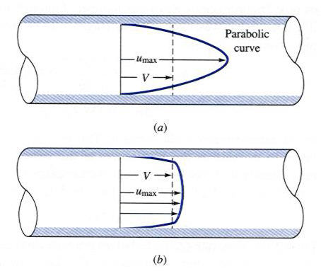
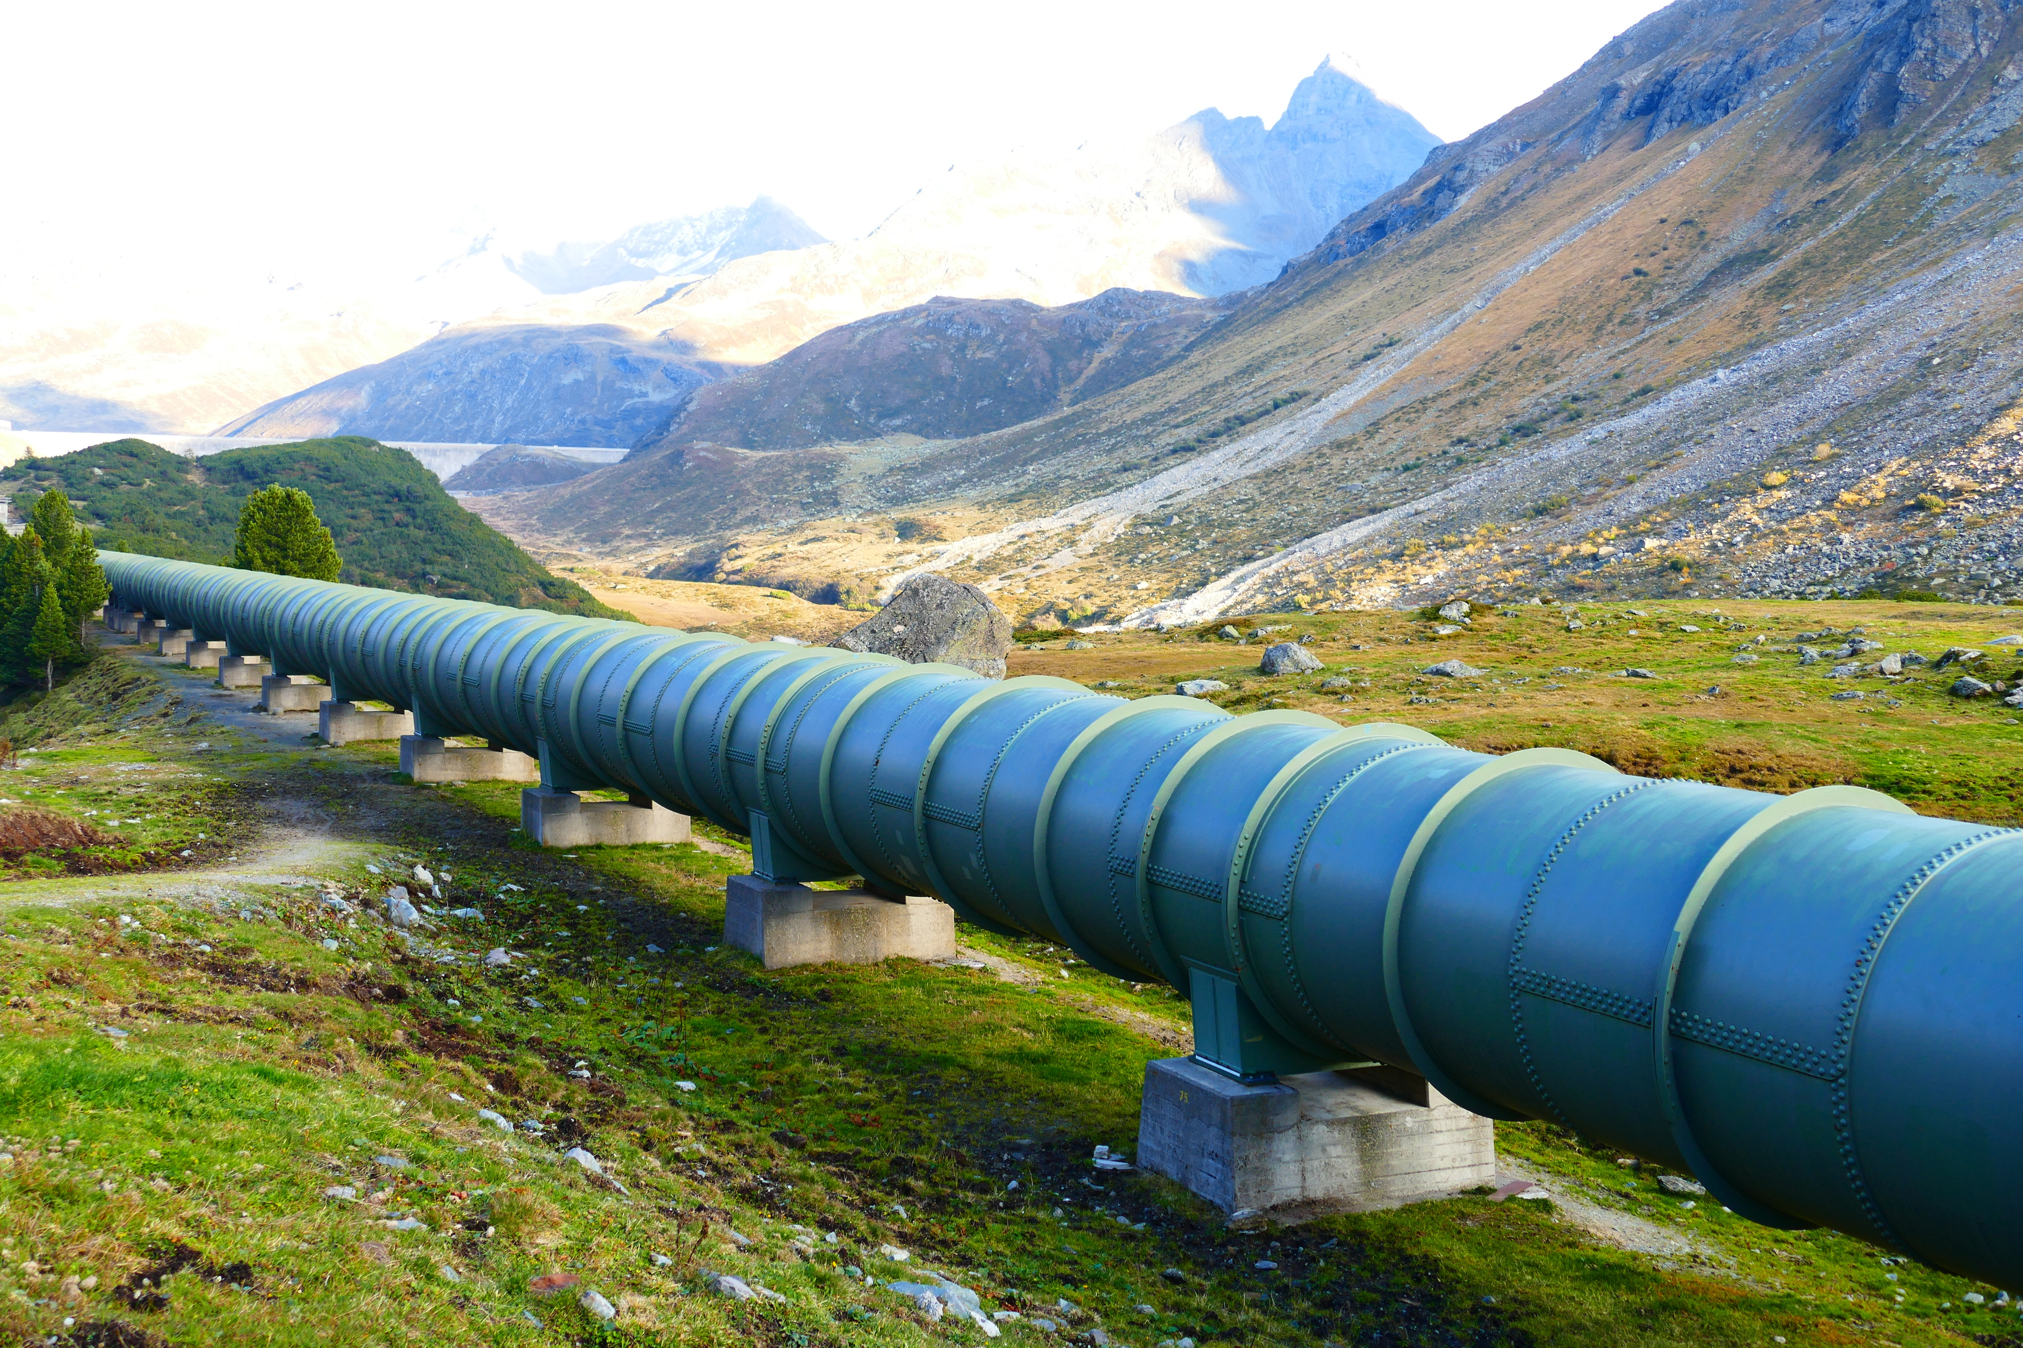
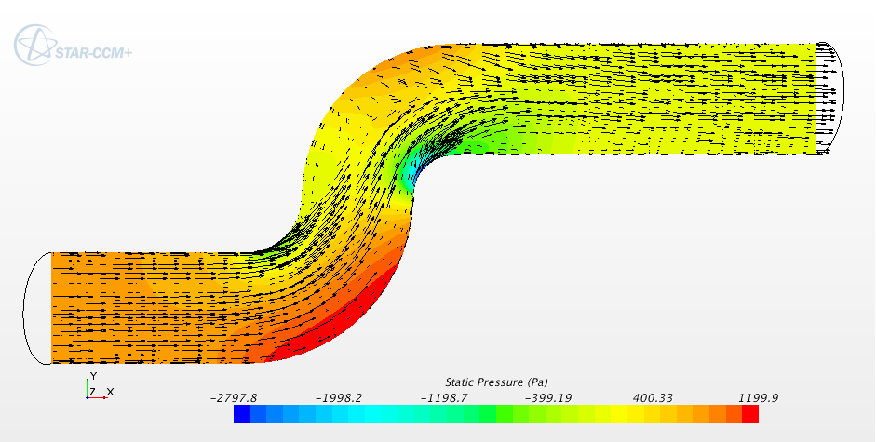
14 – Rørstrømning 1
TPS200 – Fluidmekanikk 1: Innføring
14-03-2022 (EFM 10.1-10.5)
Regne ut friksjonstapet i laminær vs. turbulent strømning
Regne ut energitapet i et langt oljerør:
Hvor skal pumpene stå og hvilken effekt må de ha?
Regne ut friksjonstapet i rørbend
Bilder fra Creative Commons

Slide 2
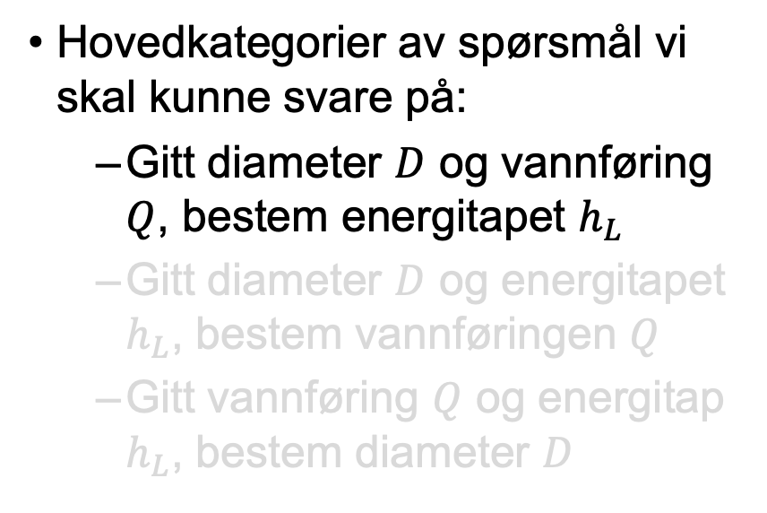
14 – Rørstrømning 1
TPS200 – Fluidmekanikk 1: Innføring
14-03-2022 (EFM 10.1-10.5)
Hovedkategorier av spørsmål vi skal kunne svare på:
  Gitt diameter $D$ og vannføring $Q$, bestem energitapet $h_{L}$
  Gitt diameter $D$ og energitapet $h_{L}$, bestem vannføringen $Q$
  Gitt vannføring $Q$ og energitap $h_{L}$, bestem diameter $D$
Regne ut friksjonstapet i laminær vs. turbulent strømning
Regne ut energitapet i et langt oljerør:
Hvor skal pumpene stå og hvilken effekt må de ha?
Regne ut friksjonstapet i rørbend
Bilder fra Creative Commons

Slide 3
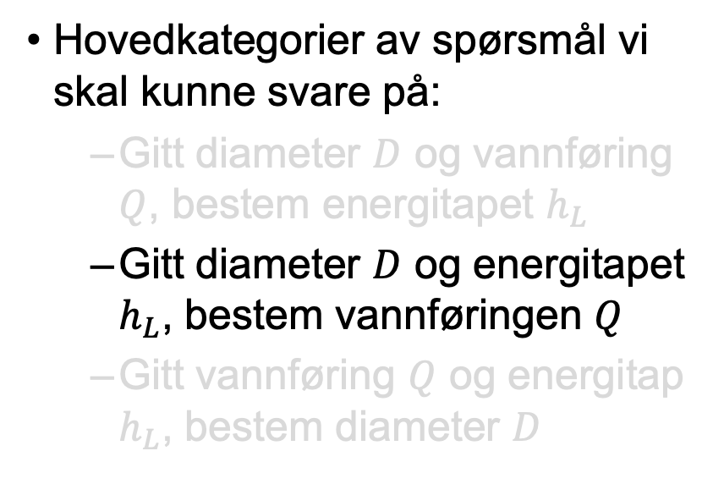
14 – Rørstrømning 1
TPS200 – Fluidmekanikk 1: Innføring
14-03-2022 (EFM 10.1-10.5)
Hovedkategorier av spørsmål vi skal kunne svare på:
  Gitt diameter $D$ og vannføring $Q$, bestem energitapet $h_{L}$
  Gitt diameter $D$ og energitapet $h_{L}$, bestem vannføringen $Q$
  Gitt vannføring $Q$ og energitap $h_{L}$, bestem diameter $D$
Regne ut friksjonstapet i laminær vs. turbulent strømning
Regne ut energitapet i et langt oljerør:
Hvor skal pumpene stå og hvilken effekt må de ha?
Regne ut friksjonstapet i rørbend
Bilder fra Creative Commons

Slide 4
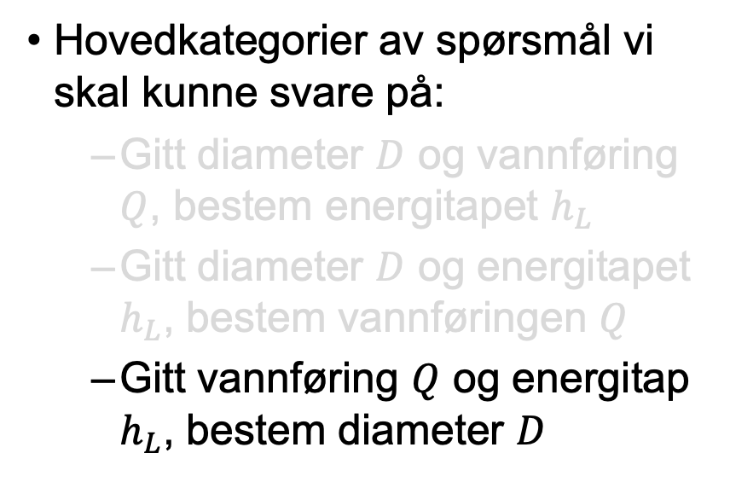
14 – Rørstrømning 1
TPS200 – Fluidmekanikk 1: Innføring
14-03-2022 (EFM 10.1-10.5)
Hovedkategorier av spørsmål vi skal kunne svare på:
  Gitt diameter $D$ og vannføring $Q$, bestem energitapet $h_{L}$
  Gitt diameter $D$ og energitapet $h_{L}$, bestem vannføringen $Q$
  Gitt vannføring $Q$ og energitap $h_{L}$, bestem diameter $D$
Regne ut friksjonstapet i laminær vs. turbulent strømning
Regne ut energitapet i et langt oljerør:
Hvor skal pumpene stå og hvilken effekt må de ha?
Regne ut friksjonstapet i rørbend
Bilder fra Creative Commons

Slide 5
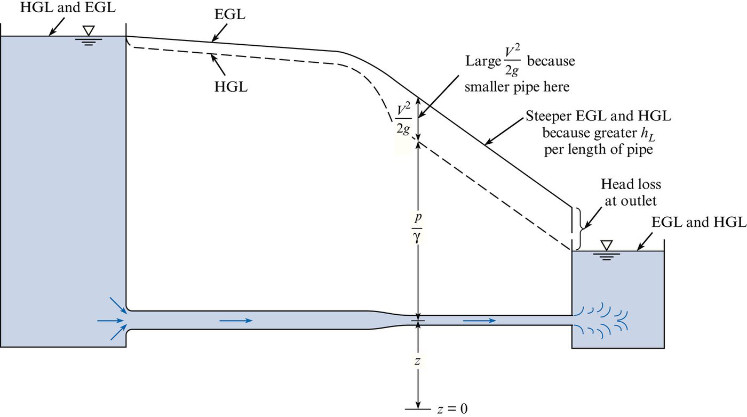
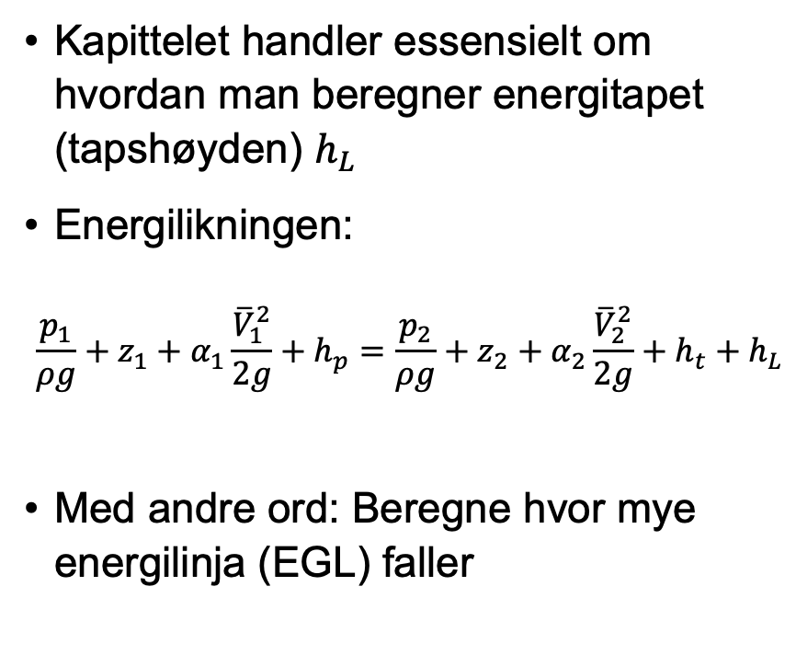
Introduksjon
Kapittelet handler essensielt om hvordan man beregner energitapet (tapshøyden) $h_{L}$
Energilikningen:
$$\frac{p_{1}}{ρg}+z_{1}+α_{1}\frac{{\overline{V}}_{1}^{2}}{2g}+h_{p}=\frac{p_{2}}{ρg}+z_{2}+α_{2}\frac{{\overline{V}}_{2}^{2}}{2g}+h_{t}+h_{L}$$
Med andre ord: Beregne hvor mye energilinja (EGL) faller

Slide 6
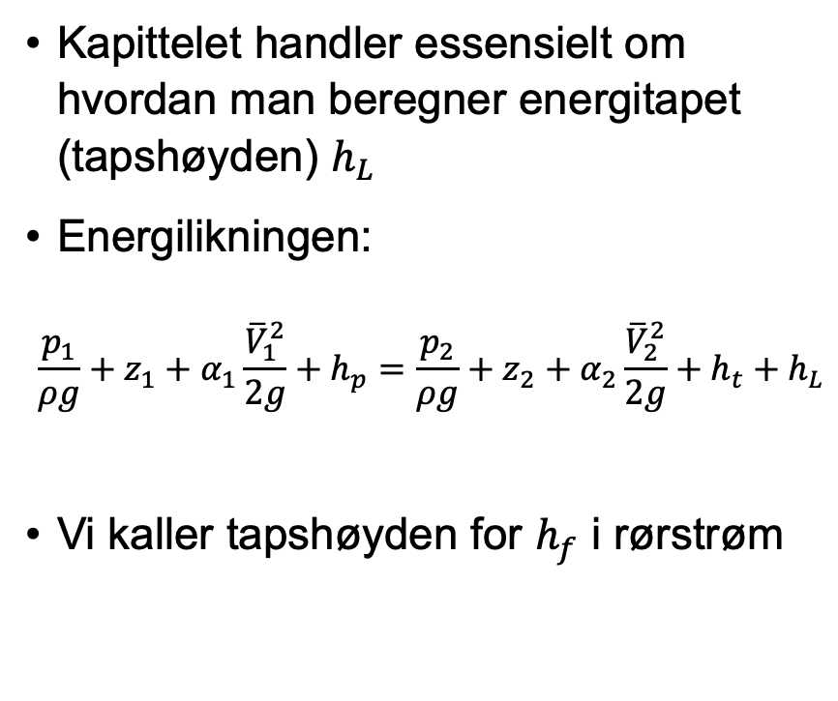

Introduksjon
Kapittelet handler essensielt om hvordan man beregner energitapet (tapshøyden) $h_{L}$
Energilikningen:
$$\frac{p_{1}}{ρg}+z_{1}+α_{1}\frac{{\overline{V}}_{1}^{2}}{2g}+h_{p}=\frac{p_{2}}{ρg}+z_{2}+α_{2}\frac{{\overline{V}}_{2}^{2}}{2g}+h_{t}+h_{L}$$
Vi kaller tapshøyden for $h_{f}$ i rørstrøm
$$h_{f}=h_{L}$$

Slide 7
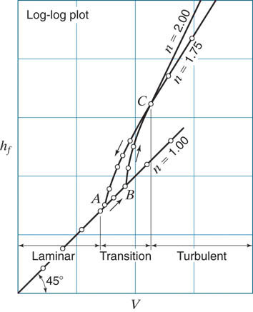
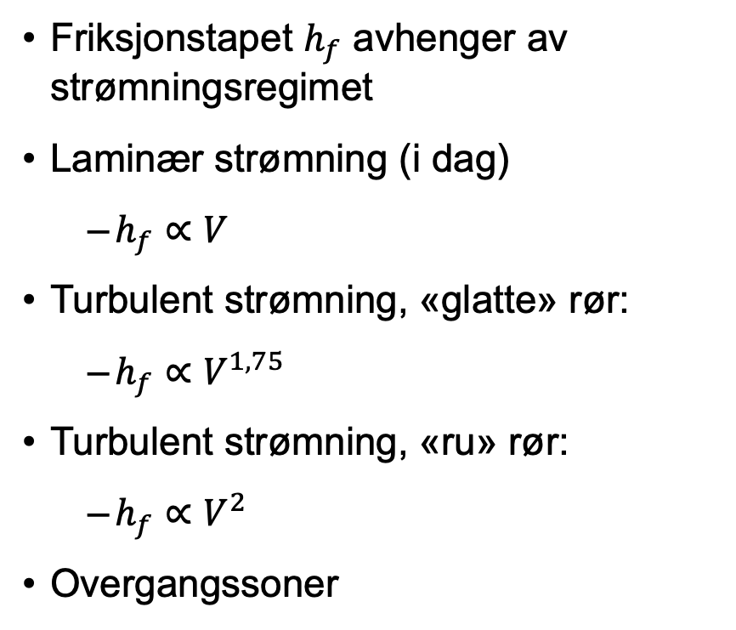

Friskjonstapet/tapshøyden $h_{f}$ avhenger sterkere av hastighet
V i turbulent strømning
Friksjonstapet $h_{f}$ avhenger av strømningsregimet
Laminær strømning (i dag)
  $h_{f}∝V$
Turbulent strømning, «glatte» rør:
  $h_{f}∝V^{1,75}$
Turbulent strømning, «ru» rør:
  $h_{f}∝V^{2}$
Overgangssoner

Slide 8
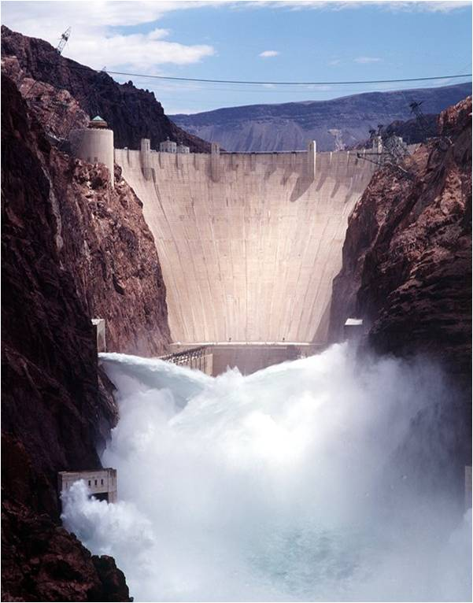
Agenda
Introduksjon og klassifisering av rørstrømning
Darcy-Weisbachs likning for friksjonstap
Trykk og skjærspenning i rørstrømning
Friksjonstap i laminær rørstrømning
U.S. Bureau of Reclamation

Slide 9
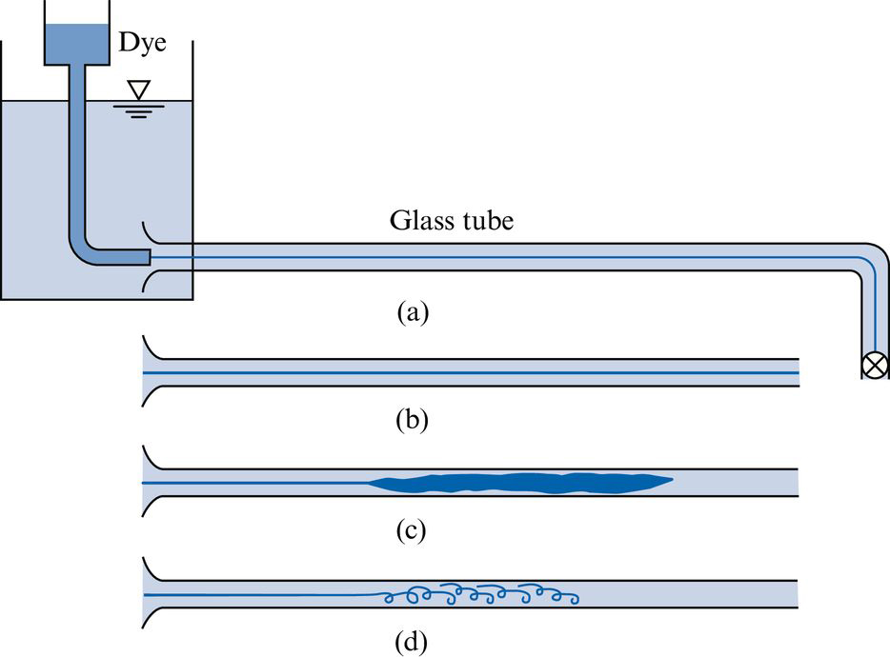
Fra tidligere: Laminær og turbulent strømning i rør
Laminær strømning: Partikkelbanene er glatte og fine – strømningen foregår «lagvis»
Turbulent strømning: Partikkelbanene er uregelmessige – strømningen er preget av virvler av ulike størrelser
Figur viser fargestoff i glassrør:
  b) lavt Reynoldstall
  c) høyt Reynoldstall
  d) høyt Reynoldstall øyeblikksbilde

Slide 10
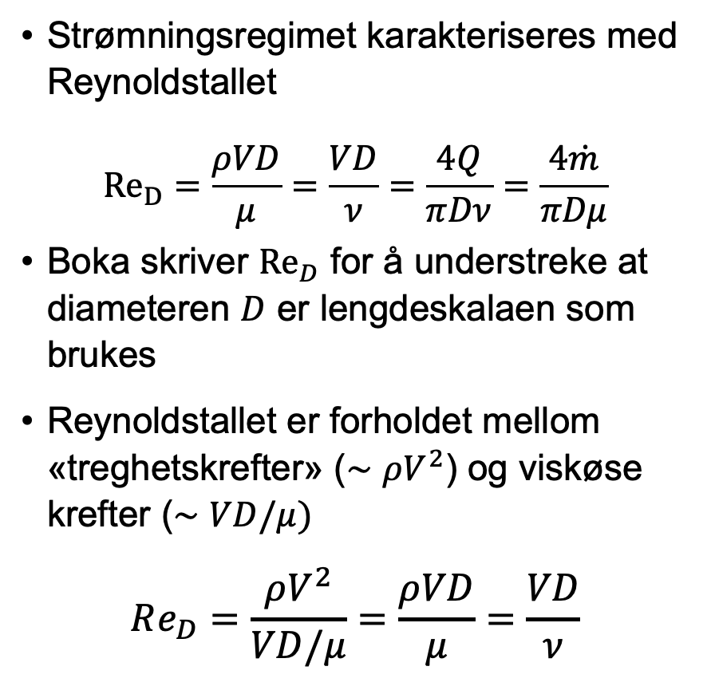
Reynoldstallet
Strømningsregimet karakteriseres med Reynoldstallet
$${Re}_{D}=\frac{ρVD}{μ}=\frac{VD}{ν}=\frac{4Q}{πDν}=\frac{4\dot{m}}{πDμ}$$
Boka skriver $Re_{D}$ for å understreke at diameteren $D$ er lengdeskalaen som brukes
Reynoldstallet er forholdet mellom «treghetskrefter» ($∼ρV^{2}$) og viskøse krefter ($∼VD/μ)$
$$Re_{D}=\frac{ρV^{2}}{VD/μ}=\frac{ρVD}{μ}=\frac{VD}{ν}$$

Slide 11
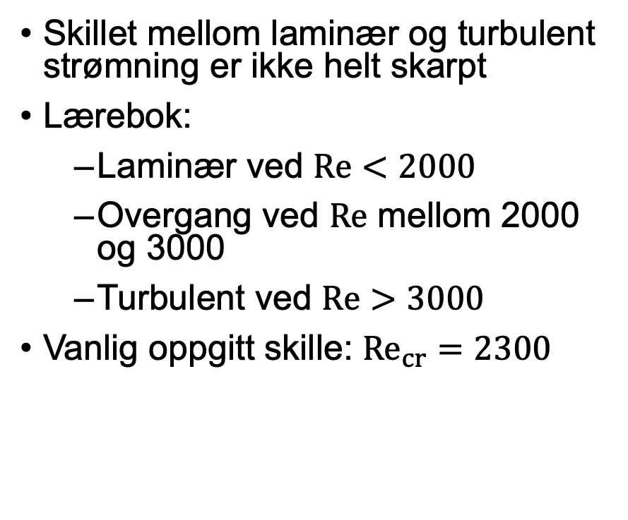
Reynoldstallet
Skillet mellom laminær og turbulent strømning er ikke helt skarpt
Lærebok:
  Laminær ved $Re<2000$
  Overgang ved $Re$ mellom 2000 og 3000
  Turbulent ved $Re>3000$
Vanlig oppgitt skille: ${Re}_{cr}=2300$
Re < 2000 (laminært)

Slide 12
Reynoldstallet
Skillet mellom laminær og turbulent strømning er ikke helt skarpt
Lærebok:
  Laminær ved $Re<2000$
  Overgang ved $Re$ mellom 2000 og 3000
  Turbulent ved $Re>3000$
Vanlig oppgitt skille: ${Re}_{cr}=2300$
Re < 2000 (laminært)
2000 <Re < 3000 (overgang)

Slide 13
Reynoldstallet
Skillet mellom laminær og turbulent strømning er ikke helt skarpt
Lærebok:
  Laminær ved $Re<2000$
  Overgang ved $Re$ mellom 2000 og 3000
  Turbulent ved $Re>3000$
Vanlig oppgitt skille: ${Re}_{cr}=2300$
Re < 2000 (laminært)
Re < 3000 (turbulent)

Slide 14
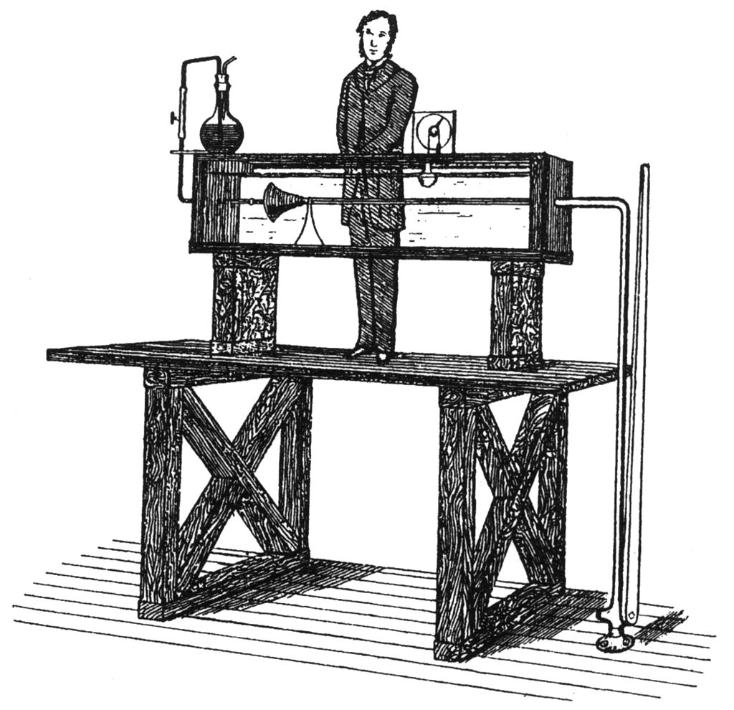
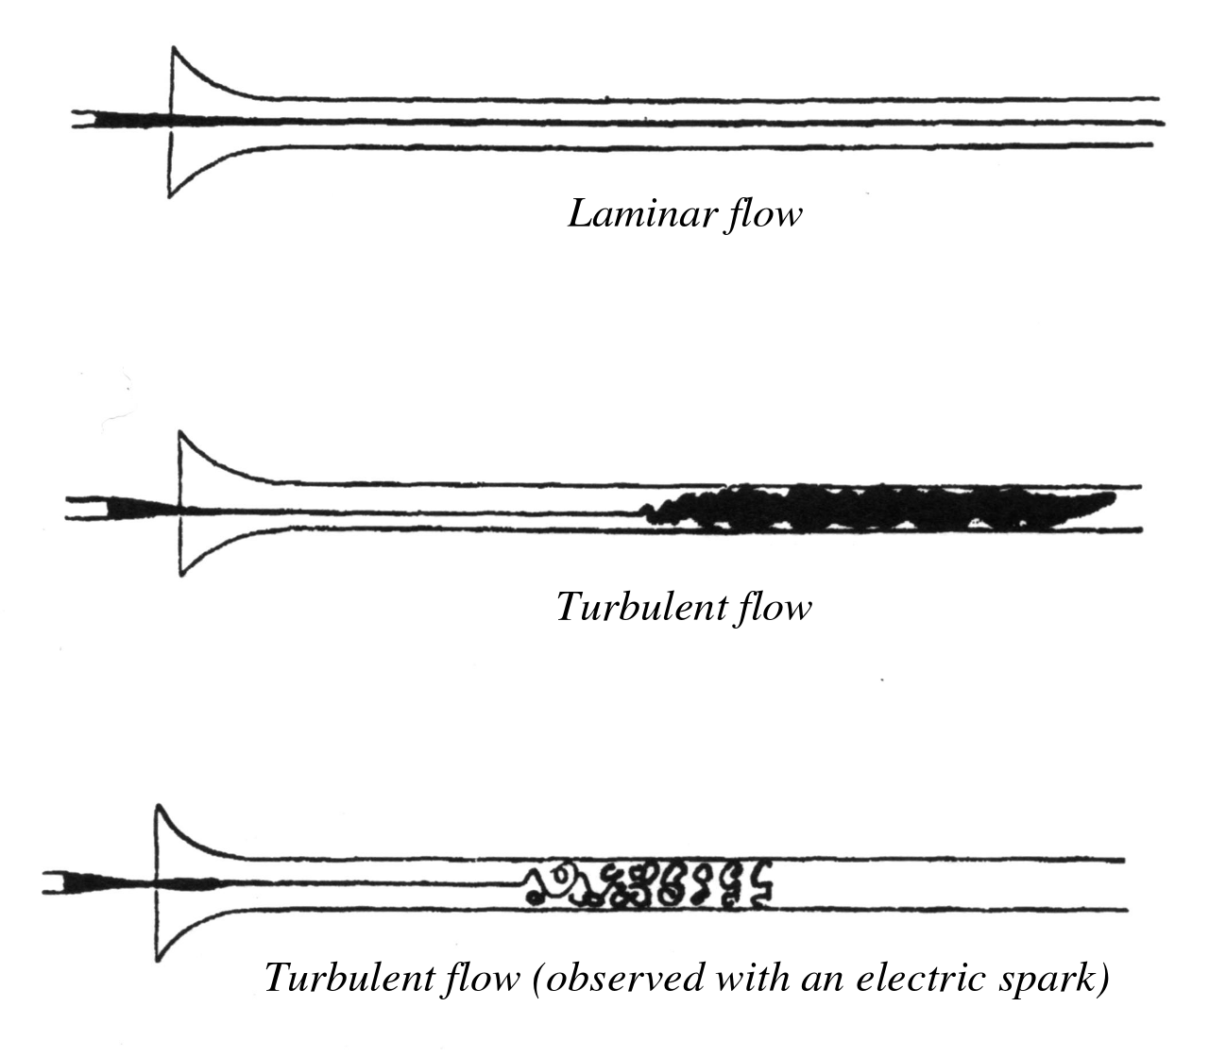
Reynolds originale tegninger
Wikipedia

Slide 15
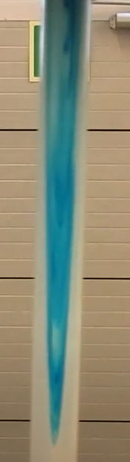
Reynoldsapparatet i labben
Parabelformet hastighetsprofil i laminær rørstrømning
Bilde fra Creative Commons

Slide 16
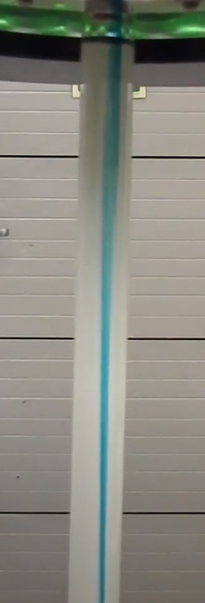
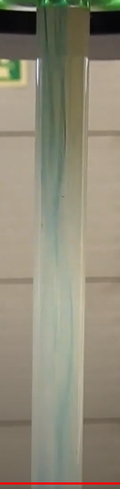
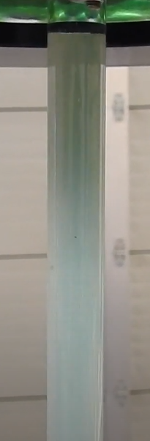

Reynoldsapparatet i labben
Økende $Re$
Parabelformet hastighetsprofil i laminær rørstrømning
Bilde fra Creative Commons

Slide 17
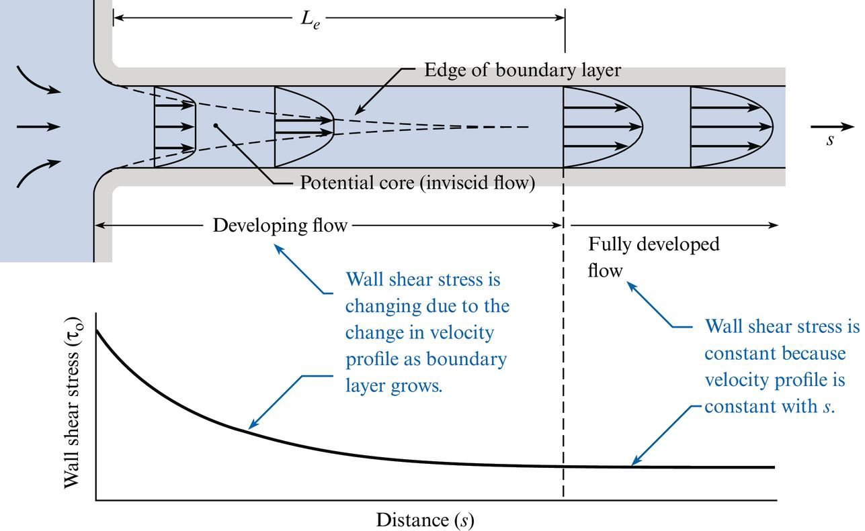
Utvikling av grensesjikt, som gir opphav til hastighetsprofilet
Når et fluid strømmer inn i et rør, trengs det en viss strømningslengde for å oppnå et stabilt hastighetsprofil
  Grensesjiktene vokser fra hver side av røret til de møtes i sentrum
  Gjelder enten det stabile profilet er laminært eller turbulent
  Skjærspenningen er høyere i utviklingssonen enn i den stabile sonen pga. høyere hastighetsgradienter

Slide 18
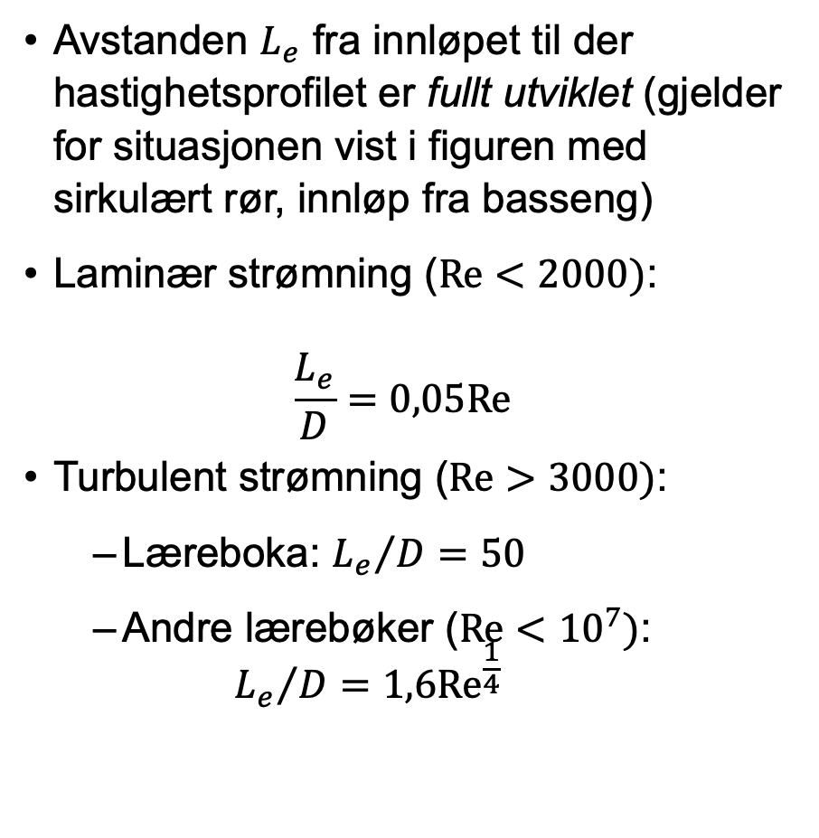

Innløpslengden $L_{e}$ avhenger av om str;mningen er laminær eller turbulent, og av $Re$
Avstanden $L_{e}$ fra innløpet til der hastighetsprofilet er fullt utviklet (gjelder for situasjonen vist i figuren med sirkulært rør, innløp fra basseng)
Laminær strømning ($Re<2000)$:
$$\frac{L_{e}}{D}=0,05Re$$
Turbulent strømning ($Re>3000)$:
  Læreboka: ${L_{e}}/D=50$
  Andre lærebøker ($Re<{10}^{7})$:
  $${L_{e}}/D=1,6Re^{\frac{1}{4}}$$

Slide 19
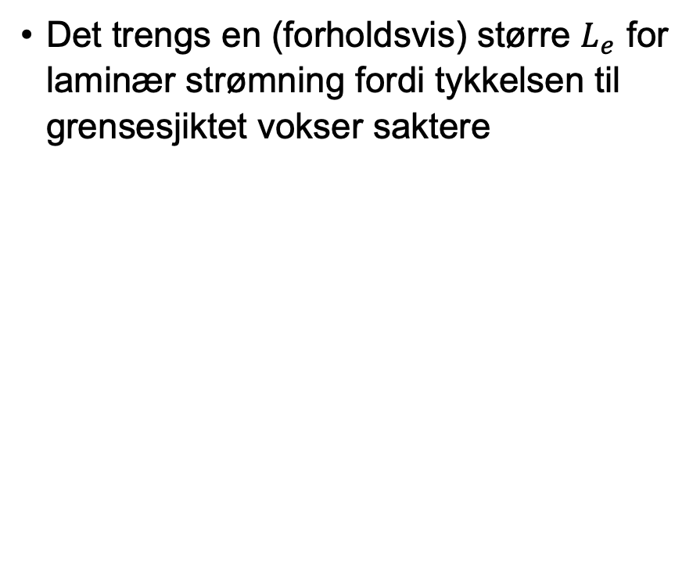
Løsning: Kahoot! 1: Utvikling av hastighetsprofilet
Det trengs en (forholdsvis) større $L_{e}$ for laminær strømning fordi tykkelsen til grensesjiktet vokser saktere

Slide 20
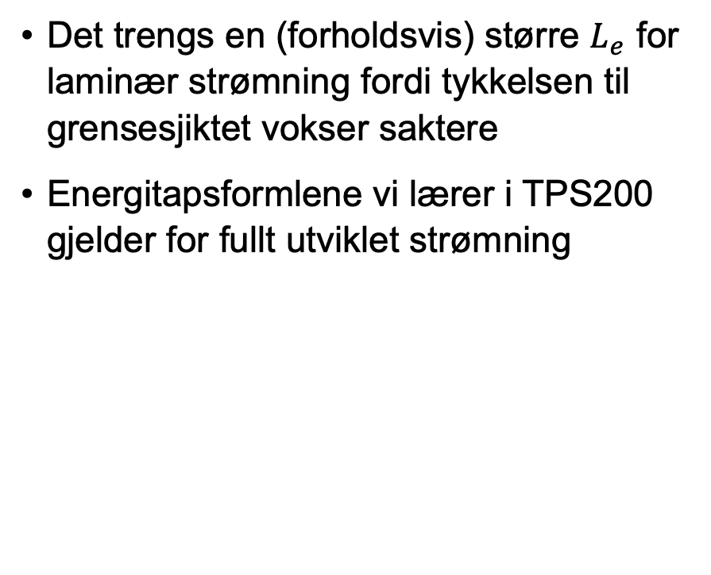
Utvikling av hastighetsprofilet
Det trengs en (forholdsvis) større $L_{e}$ for laminær strømning fordi tykkelsen til grensesjiktet vokser saktere
Energitapsformlene vi lærer i TPS200 gjelder for fullt utviklet strømning

Slide 21
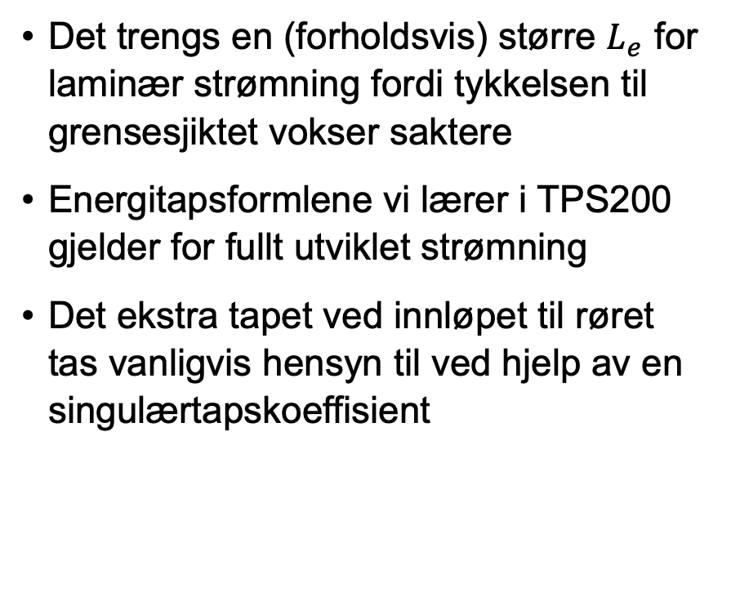
Utvikling av hastighetsprofilet
Det trengs en (forholdsvis) større $L_{e}$ for laminær strømning fordi tykkelsen til grensesjiktet vokser saktere
Energitapsformlene vi lærer i TPS200 gjelder for fullt utviklet strømning
Det ekstra tapet ved innløpet til røret tas vanligvis hensyn til ved hjelp av en singulærtapskoeffisient

Slide 22
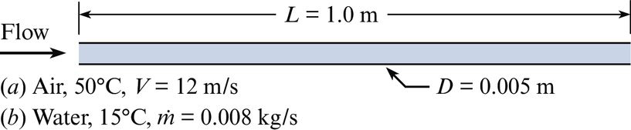
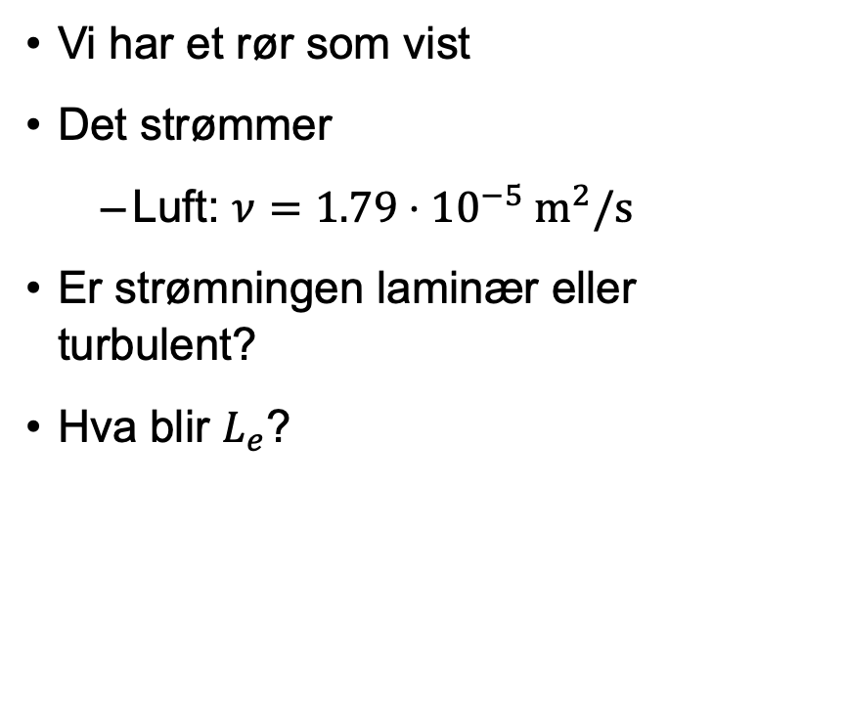
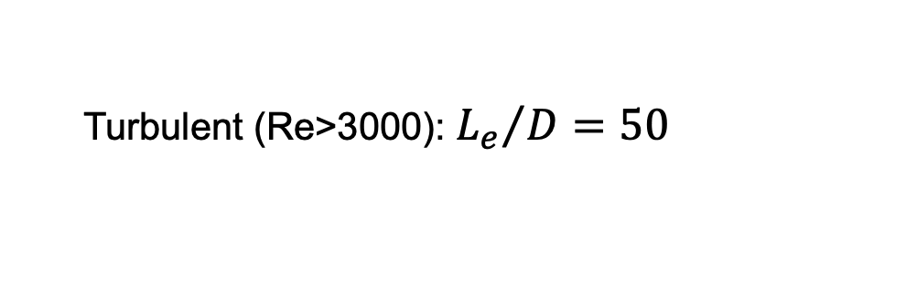
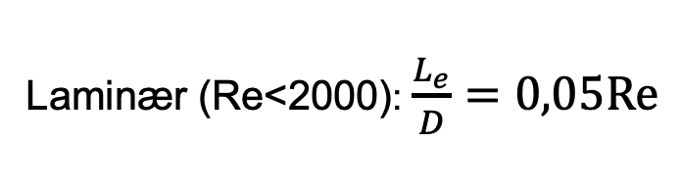
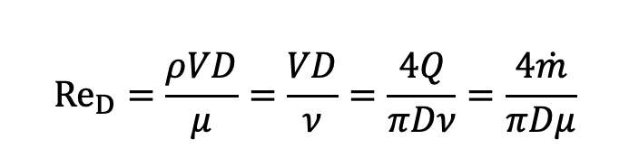
EFM Eksempel 10.1 – Innløpslengden ved luftstrømning
Vi har et rør som vist
Det strømmer
  Luft: $ν=1.79⋅{10}^{−5} m^{2}/s$
Er strømningen laminær eller turbulent?
Hva blir $L_{e}$?
Laminær (Re<2000): $\frac{L_{e}}{D}=0,05Re$
  Turbulent (Re>3000): ${L_{e}}/D=50$
$${Re}_{D}=\frac{ρVD}{μ}=\frac{VD}{ν}=\frac{4Q}{πDν}=\frac{4\dot{m}}{πDμ}$$

Slide 23
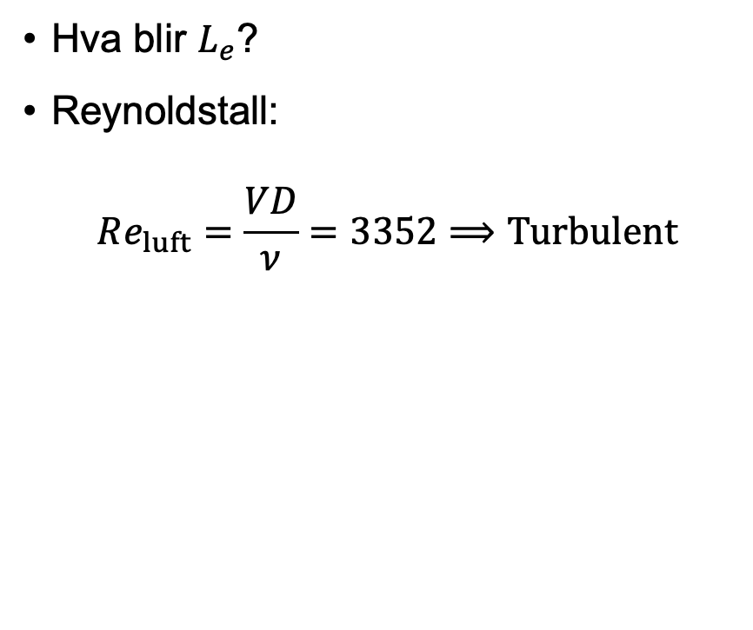
EFM Eksempel 10.1 – løsning (luft)
Hva blir $L_{e}$?
Reynoldstall:
$$Re_{luft}=\frac{VD}{ν}=3352⟹Turbulent$$

Slide 24
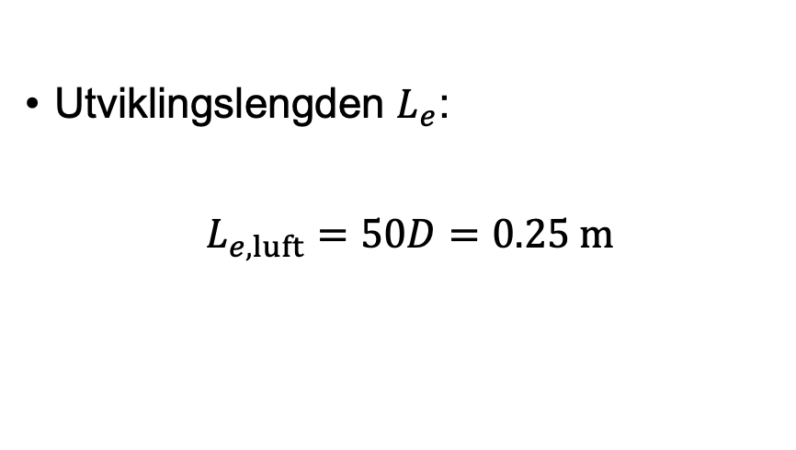
EFM Eksempel 10.1 – løsning (luft)
Hva blir $L_{e}$?
Reynoldstall:
$$Re_{luft}=\frac{VD}{ν}=3352⟹Turbulent$$
Utviklingslengden $L_{e}$:
$$L_{e,luft}=50D=0.25 m$$

Slide 25
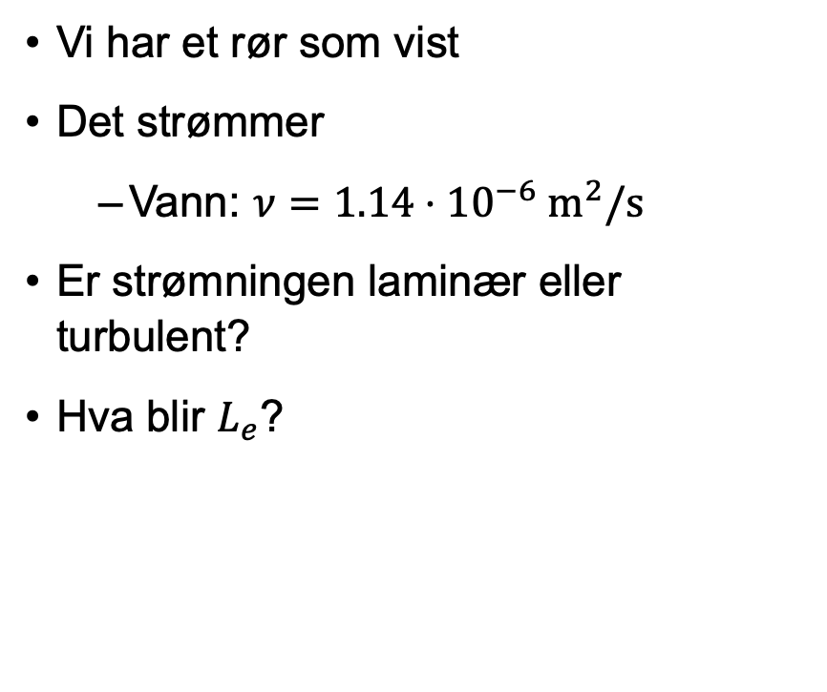
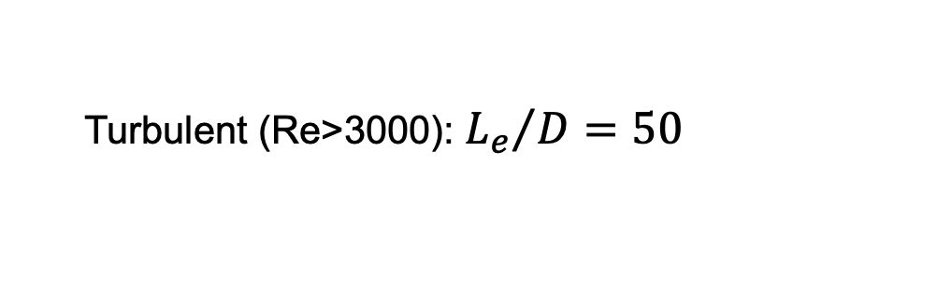
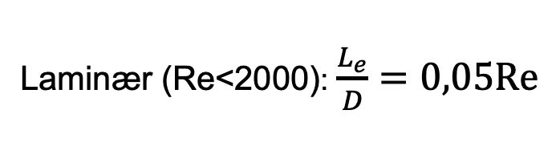
EFM Eksempel 10.1
Vi har et rør som vist
Det strømmer
  Vann: $ν=1.14⋅{10}^{−6} m^{2}/s$
Er strømningen laminær eller turbulent?
Hva blir $L_{e}$?
Laminær (Re<2000): $\frac{L_{e}}{D}=0,05Re$
$${Re}_{D}=\frac{ρVD}{μ}=\frac{VD}{ν}=\frac{4Q}{πDν}=\frac{4\dot{m}}{πDμ}$$
  Turbulent (Re>3000): ${L_{e}}/D=50$

Slide 26
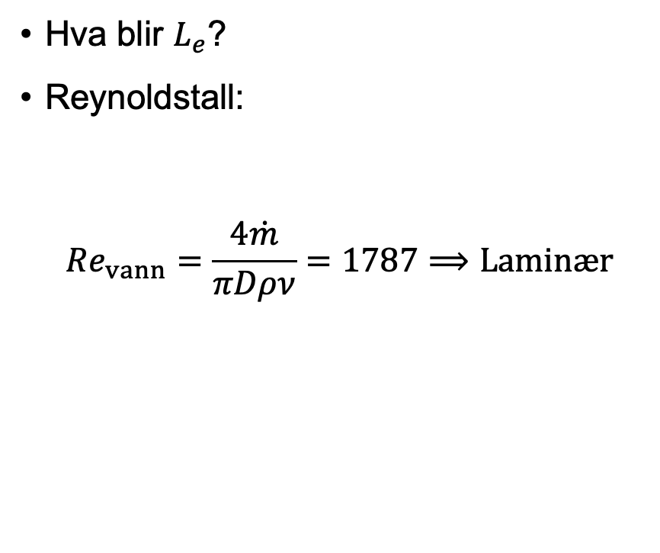
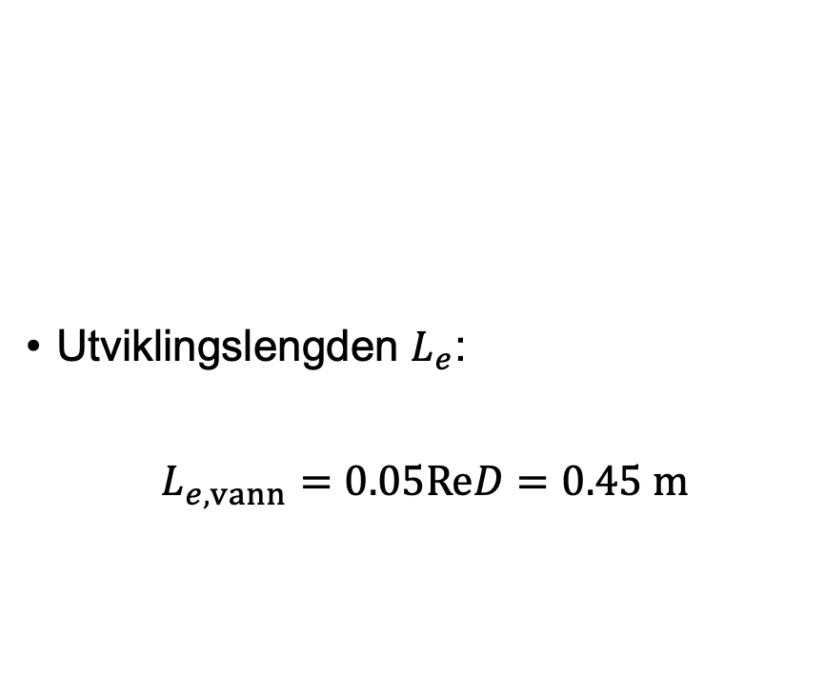
EFM Eksempel 10.1 – løsning (vann)
Hva blir $L_{e}$?
Reynoldstall:
$$Re_{vann}=\frac{4\dot{m}}{πDρν}=1787⟹Laminær$$
Utviklingslengden $L_{e}$:
$$L_{e,vann}=0.05ReD=0.45 m$$

Slide 27
Agenda
Introduksjon og klassifisering av rørstrømning
Darcy-Weisbachs likning for friksjonstap
Trykk og skjærspenning i rørstrømning
Friksjonstap i laminær rørstrømning

Slide 28
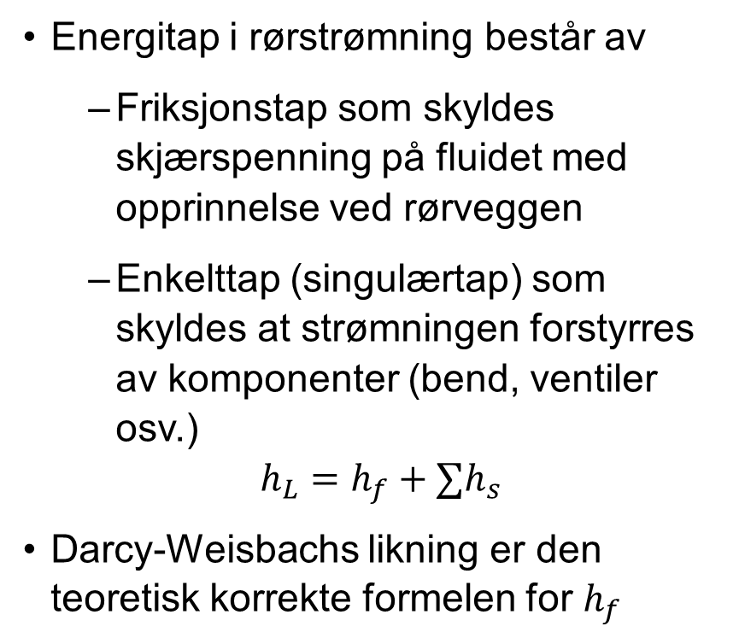
Darcy-Weisbach likning brukes for å regne ut friksjonstapet $h_{f}$
Energitap i rørstrømning består av
  Friksjonstap som skyldes skjærspenning på fluidet med opprinnelse ved rørveggen
  Enkelttap (singulærtap) som skyldes at strømningen forstyrres av komponenter (bend, ventiler osv.)
$$h_{L}=h_{f}+{∑h}_{s}$$
Darcy-Weisbachs likning er den teoretisk korrekte formelen for $h_{f}$

Slide 29
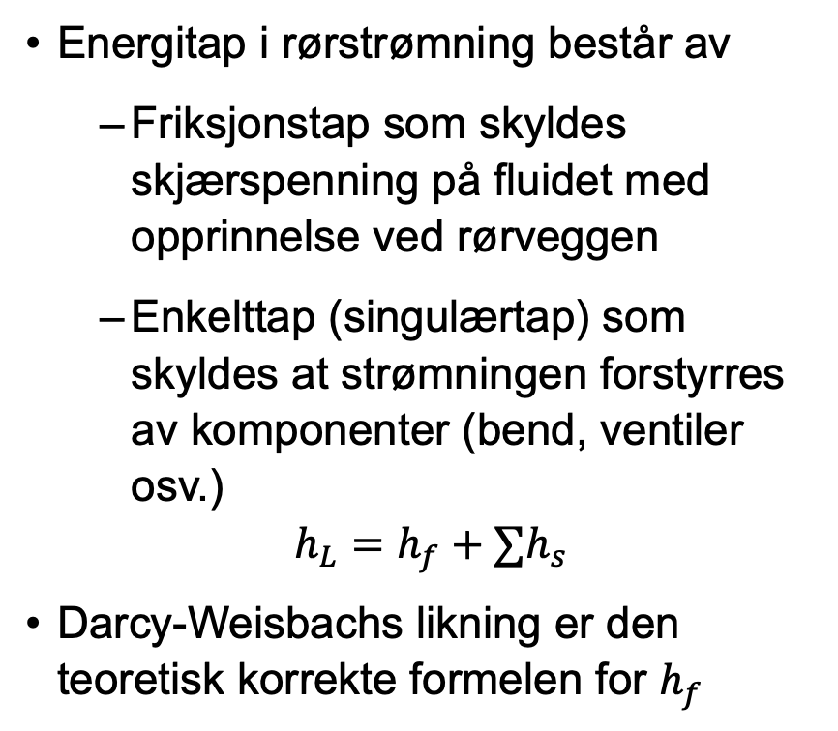
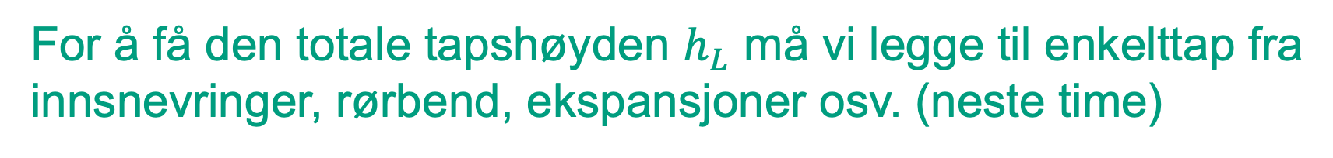
For å få den totale tapshøyden $h_{L}$ må vi legge til enkelttap fra innsnevringer, rørbend, ekspansjoner osv. (neste time)
Energitap i rørstrømning består av
  Friksjonstap som skyldes skjærspenning på fluidet med opprinnelse ved rørveggen
  Enkelttap (singulærtap) som skyldes at strømningen forstyrres av komponenter (bend, ventiler osv.)
$$h_{L}=h_{f}+{∑h}_{s}$$
Darcy-Weisbachs likning er den teoretisk korrekte formelen for $h_{f}$

Slide 30
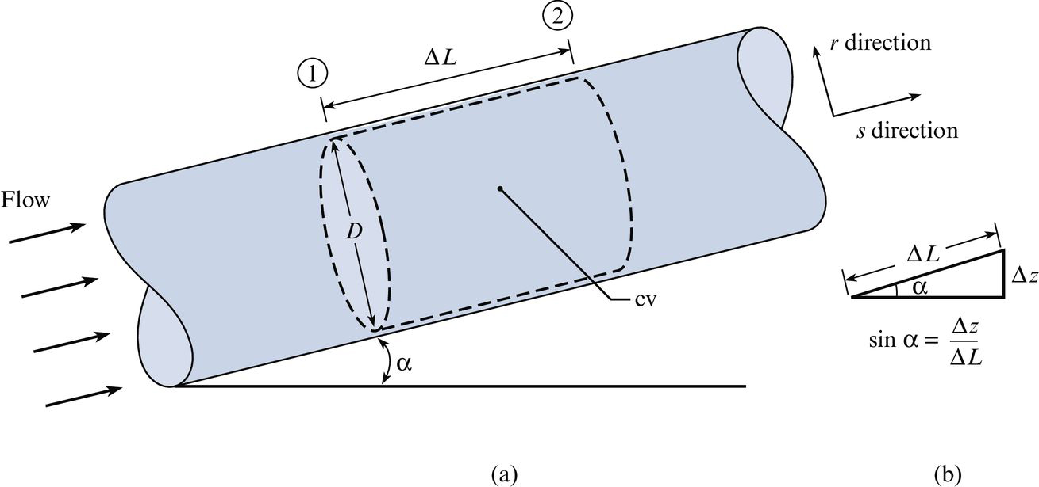
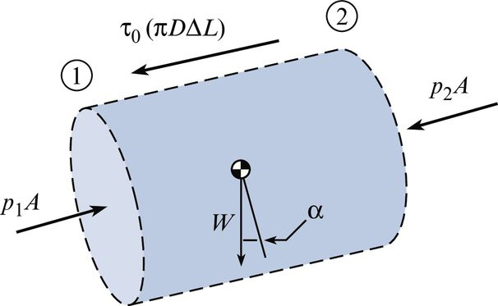

Darcy-Weisbach likning: regne ut friksjontapet $h_{f}$
Plan for utledning:
  Anta fullt utviklet, inkompressibel, stasjonær strømning i et rør med konstant tverrsnitt (ikke nødvendigvis sirkulært)

Slide 31
Darcy-Weisbach likning: regne ut friksjontapet $h_{f}$
Plan for utledning:
  Anta fullt utviklet, inkompressibel, stasjonær strømning i et rør med konstant tverrsnitt (ikke nødvendigvis sirkulært)
  Bruk et kontrollvolum som sammenfaller med det indre av røret og sett opp impulslikningen med trykk, skjær og tyngde

Slide 32
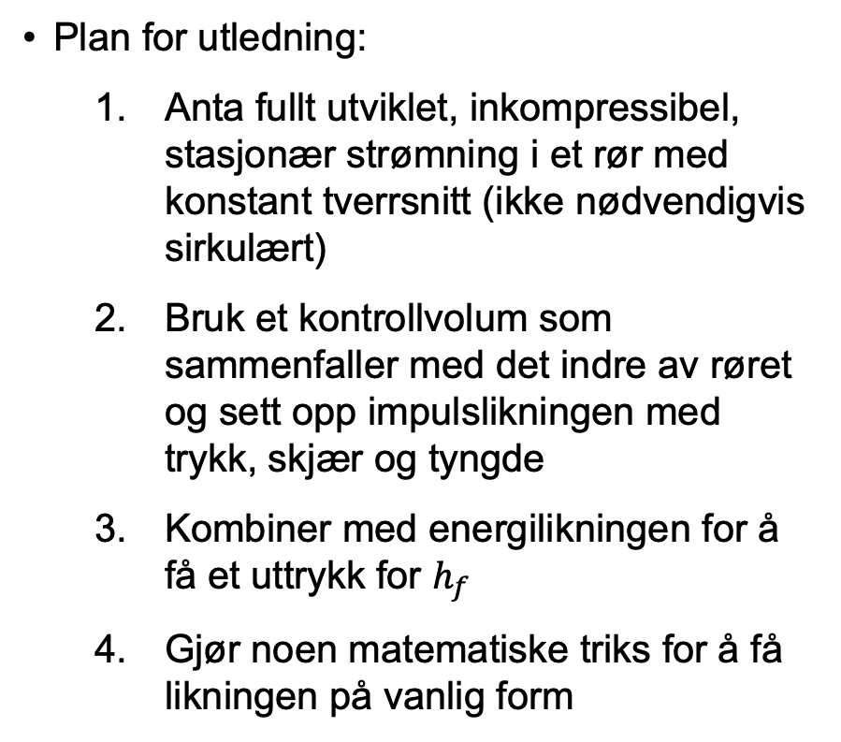
Darcy-Weisbach likning: regne ut friksjontapet $h_{f}$
Plan for utledning:
  Anta fullt utviklet, inkompressibel, stasjonær strømning i et rør med konstant tverrsnitt (ikke nødvendigvis sirkulært)
  Bruk et kontrollvolum som sammenfaller med det indre av røret og sett opp impulslikningen med trykk, skjær og tyngde
  Kombiner med energilikningen for å få et uttrykk for $h_{f}$
  Gjør noen matematiske triks for å få likningen på vanlig form

Slide 33
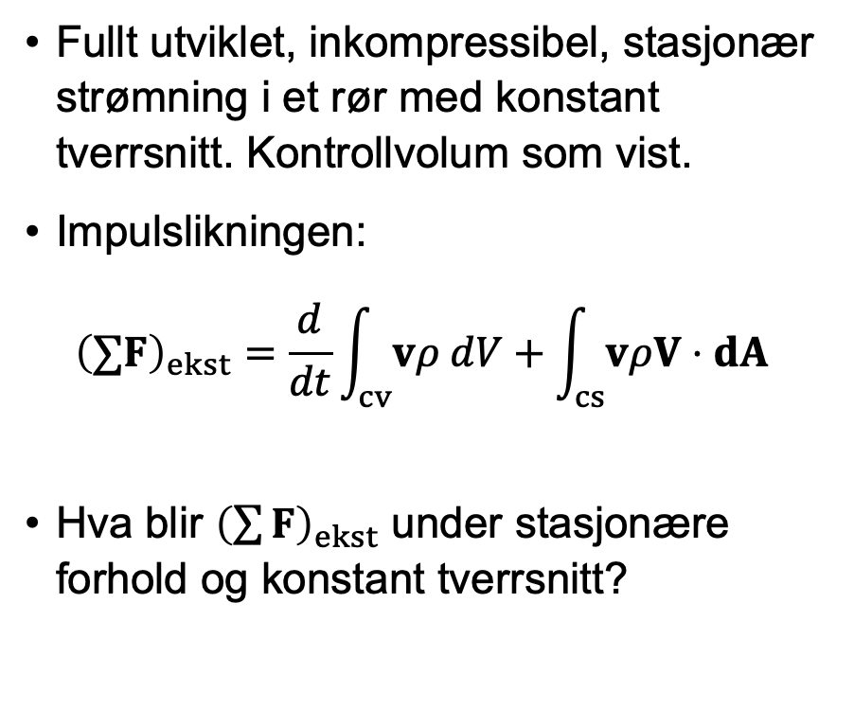
Darcy-Weisbach likning
Fullt utviklet, inkompressibel, stasjonær strømning i et rør med konstant tverrsnitt. Kontrollvolum som vist.
Impulslikningen:
$${\left(∑F\right)}_{ekst}=\frac{d}{dt}\int_{cv}{vρ dV}+\int_{cs}{vρV⋅dA}$$
Hva blir ${\left(\sum{F}\right)}_{ekst}$ under stasjonære forhold og konstant tverrsnitt?

Slide 34
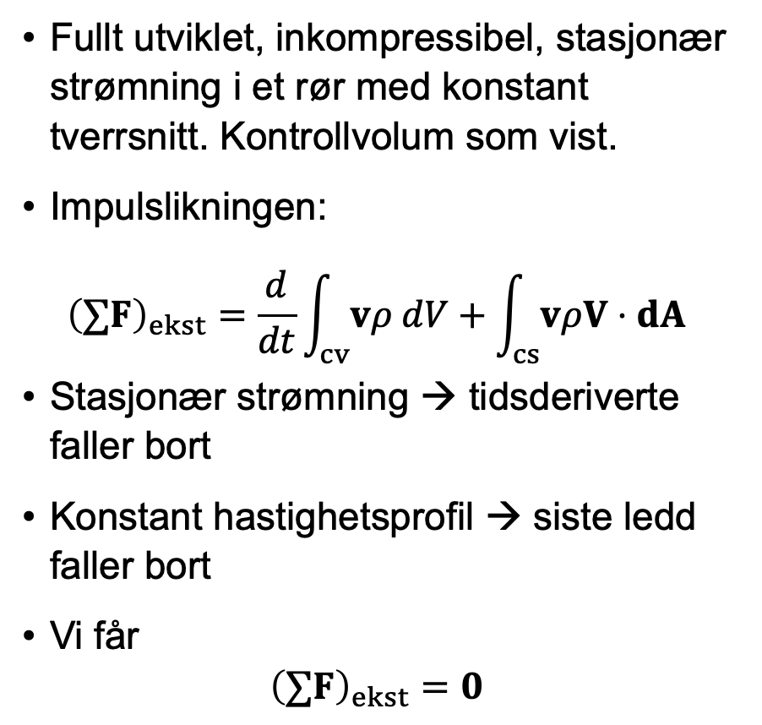
Darcy-Weisbach likning
Fullt utviklet, inkompressibel, stasjonær strømning i et rør med konstant tverrsnitt. Kontrollvolum som vist.
Impulslikningen:
$${\left(∑F\right)}_{ekst}=\frac{d}{dt}\int_{cv}{vρ dV}+\int_{cs}{vρV⋅dA}$$
Stasjonær strømning → tidsderiverte faller bort
Konstant hastighetsprofil → siste ledd faller bort
Vi får
$${\left(∑F\right)}_{ekst}=0$$

Slide 35
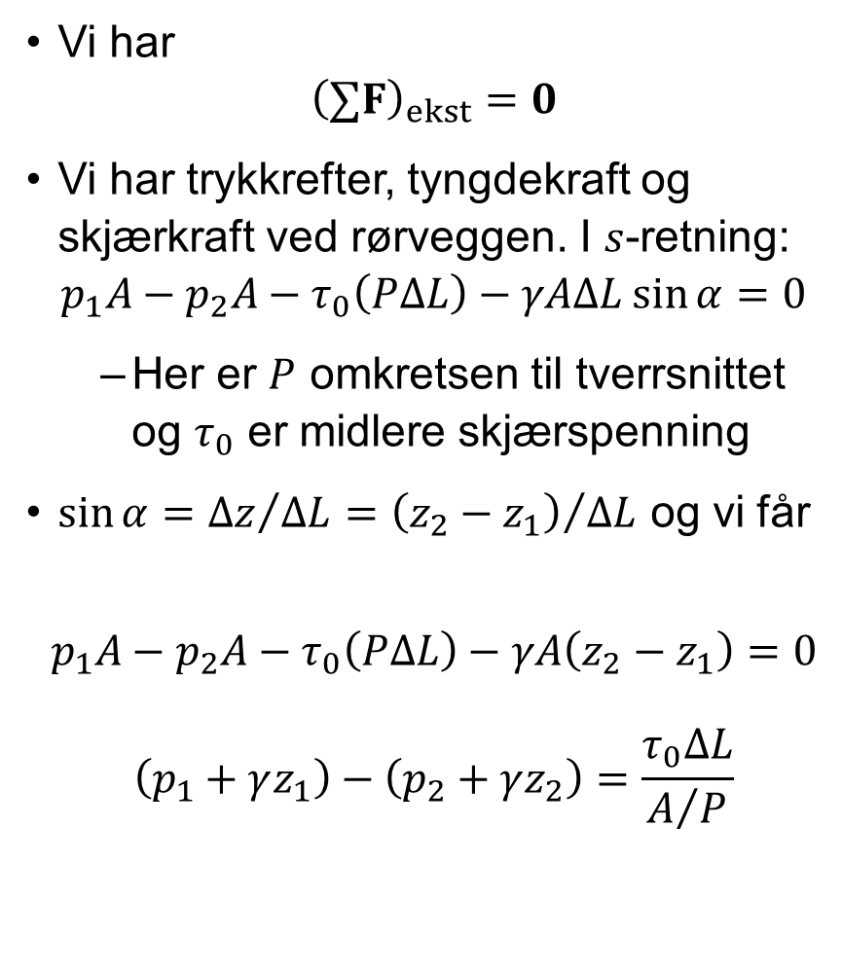
Darcy-Weisbach likning
Vi har
$${\left(∑F\right)}_{ekst}=0$$
Vi har trykkrefter, tyngdekraft og skjærkraft ved rørveggen. I $s$-retning:
$$p_{1}A−p_{2}A−τ_{0}\left(PΔL\right)−γAΔL\sin{α=0}$$
  Her er $P$ omkretsen til tverrsnittet og $τ_{0}$ er midlere skjærspenning
$\sin{α}={Δz}/{ΔL}={\left(z_{2}−z_{1}\right)}/{ΔL}$ og vi får
$$p_{1}A−p_{2}A−τ_{0}\left(PΔL\right)−γA\left(z_{2}−z_{1}\right)=0$$
$$\left(p_{1}+γz_{1}\right)−\left(p_{2}+γz_{2}\right)=\frac{τ_{0}ΔL}{A/P}$$

Slide 36
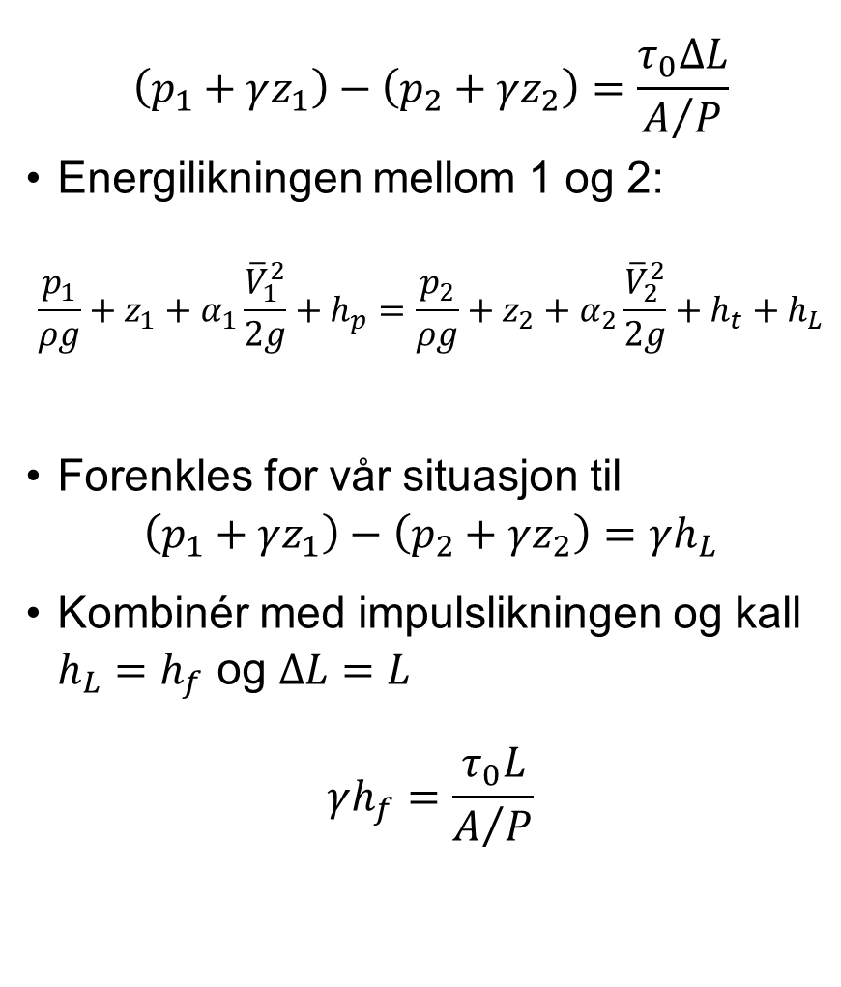
Darcy-Weisbach likning
$$\left(p_{1}+γz_{1}\right)−\left(p_{2}+γz_{2}\right)=\frac{τ_{0}ΔL}{A/P}$$
Energilikningen mellom 1 og 2:
$$\frac{p_{1}}{ρg}+z_{1}+α_{1}\frac{{\overline{V}}_{1}^{2}}{2g}+h_{p}=\frac{p_{2}}{ρg}+z_{2}+α_{2}\frac{{\overline{V}}_{2}^{2}}{2g}+h_{t}+h_{L}$$
Forenkles for vår situasjon til
$$\left(p_{1}+γz_{1}\right)−\left(p_{2}+γz_{2}\right)=γh_{L}$$
Kombinér med impulslikningen og kall $h_{L}=h_{f}$ og $ΔL=L$
$$γh_{f}=\frac{τ_{0}L}{A/P}$$

Slide 37
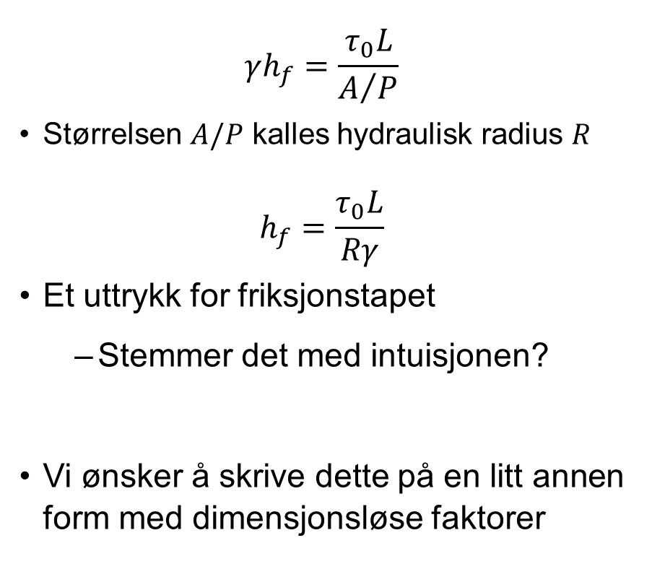
Darcy-Weisbach likning
$$γh_{f}=\frac{τ_{0}L}{A/P}$$
Størrelsen $A/P$ kalles hydraulisk radius $R$
$$h_{f}=\frac{τ_{0}L}{Rγ}$$
Et uttrykk for friksjonstapet
  Stemmer det med intuisjonen?
Vi ønsker å skrive dette på en litt annen form med dimensjonsløse faktorer

Slide 38
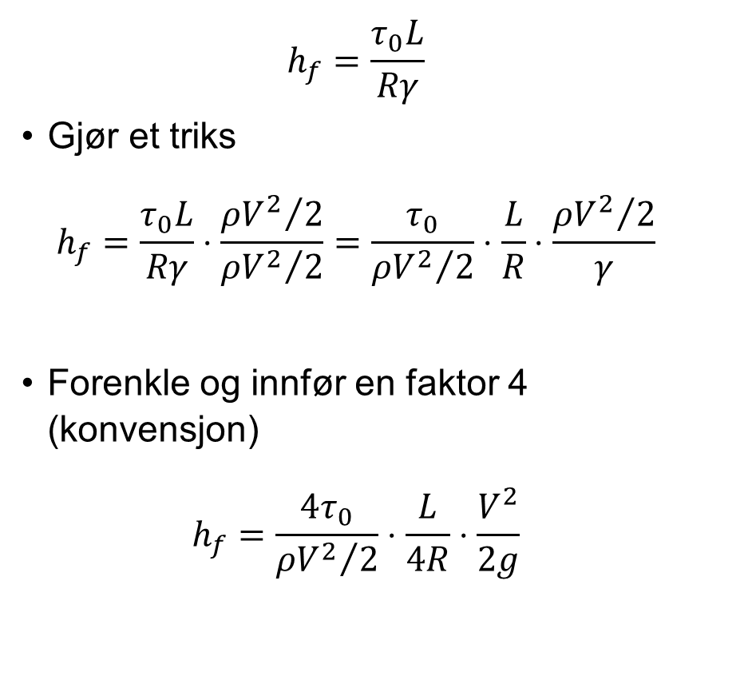
Darcy-Weisbach likning
$$h_{f}=\frac{τ_{0}L}{Rγ}$$
Gjør et triks
$$h_{f}=\frac{τ_{0}L}{Rγ}⋅\frac{{ρV^{2}}/2}{{ρV^{2}}/2}=\frac{τ_{0}}{{ρV^{2}}/2}⋅\frac{L}{R}⋅\frac{{ρV^{2}}/2}{γ}$$
Forenkle og innfør en faktor 4 (konvensjon)
$$h_{f}=\frac{4τ_{0}}{{ρV^{2}}/2}⋅\frac{L}{4R}⋅\frac{V^{2}}{2g}$$

Slide 39




Darcy-Weisbach likning
$$h_{f}=\frac{4τ_{0}}{{ρV^{2}}/2}⋅\frac{L}{4R}⋅\frac{V^{2}}{2g}$$
Den første brøken er dimensjonsløs og kalles friksjonsfaktoren $f$ (avhenger av flere ting – kommer tilbake til den)
Darcy-Weisbachs likning for friksjonstap for vilkårlig tverrsnitt blir da
For sirkulære tverrsnitt er $R=A/P=D/4$ og vi får Darcy-Weisbachs likning for sirkulære rør
$$f=\frac{4τ_{0}}{{ρV^{2}}/2}$$
$$h_{f}=f\frac{L}{4R}⋅\frac{V^{2}}{2g}$$
$$h_{f}=f\frac{L}{D}⋅\frac{V^{2}}{2g}$$

Slide 40



Darcy-Weisbach likning
$$h_{f}=\frac{4τ_{0}}{{ρV^{2}}/2}⋅\frac{L}{4R}⋅\frac{V^{2}}{2g}$$
Den første brøken er dimensjonsløs og kalles friksjonsfaktoren $f$ (avhenger av flere ting – kommer tilbake til den)
Darcy-Weisbachs likning for friksjonstap for vilkårlig tverrsnitt blir da
For sirkulære tverrsnitt er $R=A/P=D/4$ og vi får Darcy-Weisbachs likning for sirkulære rør
$$f=\frac{4τ_{0}}{{ρV^{2}}/2}$$
$$h_{f}=f\frac{L}{4R}⋅\frac{V^{2}}{2g}$$
$$h_{f}=f\frac{L}{D}⋅\frac{V^{2}}{2g}$$

Slide 41



Darcy-Weisbach likning
$$h_{f}=\frac{4τ_{0}}{{ρV^{2}}/2}⋅\frac{L}{4R}⋅\frac{V^{2}}{2g}$$
Den første brøken er dimensjonsløs og kalles friksjonsfaktoren $f$ (avhenger av flere ting – kommer tilbake til den)
Darcy-Weisbachs likning for friksjonstap for vilkårlig tverrsnitt blir da
For sirkulære tverrsnitt er $R=A/P=D/4$ og vi får Darcy-Weisbachs likning for sirkulære rør
$$f=\frac{4τ_{0}}{{ρV^{2}}/2}$$
$$h_{f}=f\frac{L}{4R}⋅\frac{V^{2}}{2g}$$
$$h_{f}=f\frac{L}{D}⋅\frac{V^{2}}{2g}$$

Slide 42




Darcy-Weisbach likning
Da har vi et uttrykk for $h_{f}$ på plass
Resten handler om å bestemme friksjonsfaktoren $f$
Det er måten $f$ varierer med strømningsregimet (laminær vs. turbulent) og ruhet i røret som gir opphav til variasjonene i $n$: $h_{f}∝V^{n}$
$$h_{f}=f\frac{L}{4R}⋅\frac{V^{2}}{2g}$$
$$h_{f}=f\frac{L}{D}⋅\frac{V^{2}}{2g}$$
$$f=\frac{4τ_{0}}{{ρV^{2}}/2}$$

Slide 43




Darcy-Weisbach likning
Da har vi et uttrykk for $h_{f}$ på plass
Resten handler om å bestemme friksjonsfaktoren $f$
Det er måten $f$ varierer med strømningsregimet (laminær vs. turbulent) og ruhet i røret som gir opphav til variasjonene i $n$: $h_{f}∝V^{n}$
I dag: Laminær strømning der $f$ avhenger kun av $Re$
$$h_{f}=f\frac{L}{4R}⋅\frac{V^{2}}{2g}$$
$$h_{f}=f\frac{L}{D}⋅\frac{V^{2}}{2g}$$
$$f=\frac{4τ_{0}}{{ρV^{2}}/2}$$

Slide 44
Agenda
Introduksjon og klassifisering av rørstrømning
Darcy-Weisbachs likning for friksjonstap
Trykk og skjærspenning i rørstrømning
Friksjonstap i laminær rørstrømning

Slide 45

Trykkfordeling i rørstrømning
Repetisjon: Når strømlinjene er parallelle, som ved fullt utviklet rørstrømning, er trykkfordelingen hydrostatisk på tvers av strømningsretningen
Hva vil dette si for trykkfordelingen på tvers av røret?

Slide 46

Vi har hydrostatisk trykkfordeling på tvers av røret
Repetisjon: Når strømlinjene er parallelle, som ved fullt utviklet rørstrømning, er trykkfordelingen hydrostatisk på tvers av strømningsretningen
Altså hydrostatisk trykkfordeling på tvers av røret

Slide 47



Skjærspenningsfordeling i rørstrømning
Trengs for å utlede friksjonsfaktor for laminær rørstrømning
Sirkulært rør, Newtonsk væske
Velg et sylindrisk kontrollvolum sentrert i røret (fyller ikke nødvendigvis tverrsnittet)
På samme måte som ved utledningen av D-W gir impulslikningen
$${\left(∑F\right)}_{ekst}=0$$
I s-retning
$$pA−\left(p+\frac{dp}{ds}ΔL\right)A−γAΔL\sin{α}−τ⋅2πrΔL=0$$

Slide 48

Skjærspenningsfordeling i rørstrømning
$$pA−\left(p+\frac{dp}{ds}ΔL\right)A−γAΔL\sin{α}−τ⋅2πrΔL=0$$
Forenkles til
$$−\frac{dp}{ds}AΔL−γAΔLsin{α}−τ⋅2πrΔL=0$$
$\sin{α=Δz/ΔL}$ og vi får
$$−\frac{dp}{ds}AΔL−γAΔz−τ⋅2πrΔL=0$$
Dividerer med $AΔL$
$$−\frac{dp}{ds}−γ\frac{Δz}{ΔL}−τ⋅\frac{2πr}{A}=0$$

Slide 49


Skjærspenningsfordeling i rørstrømning
$$−\frac{dp}{ds}−γ\frac{Δz}{ΔL}−τ⋅\frac{2πr}{A}=0$$
$A=πr^{2}$ og ${Δz}/{ΔL }=dz/ds$
$$−\frac{dp}{ds}−γ\frac{dz}{ds}−τ\frac{2}{r}=0$$
Løst mhp. skjærspenningen $τ$
$$τ=\frac{r}{2}\left[−\frac{d}{ds}\left(p+γz\right)\right]$$
$$r$$

Slide 50

Oppgave 1: Skjærspenningsfordeling i rørstrømning
$$−\frac{dp}{ds}−γ\frac{Δz}{ΔL}−τ⋅\frac{2πr}{A}=0$$
$A=πr^{2}$ og ${Δz}/{ΔL }=dz/ds$
$$−\frac{dp}{ds}−γ\frac{dz}{ds}−τ\frac{2}{r}=0$$
Løst mhp. skjærspenningen $τ$
$$τ=\frac{r}{2}\left[−\frac{d}{ds}\left(p+γz\right)\right]$$
Ved hvilken avstand fra midten av rører er skjærfordelingen størst, og hvor er den minst?
$$r$$

Slide 51

Oppgave 2: Skjærspenningsfordeling i rørstrømning
$$−\frac{dp}{ds}−γ\frac{Δz}{ΔL}−τ⋅\frac{2πr}{A}=0$$
$A=πr^{2}$ og ${Δz}/{ΔL }=dz/ds$
$$−\frac{dp}{ds}−γ\frac{dz}{ds}−τ\frac{2}{r}=0$$
Løst mhp. skjærspenningen $τ$
$$τ=\frac{r}{2}\left[−\frac{d}{ds}\left(p+γz\right)\right]$$
Ved hvilken avstand fra midten av rører er skjærfordelingen størst, og hvor er den minst?
Hvordan avhenger $τ$ av r ved fullt utviklet laminær strømning
$$r$$

Slide 52

Skjærspenningsfordeling i rørstrømning
$$−\frac{dp}{ds}−γ\frac{Δz}{ΔL}−τ⋅\frac{2πr}{A}=0$$
$A=πr^{2}$ og ${Δz}/{ΔL }=dz/ds$
$$−\frac{dp}{ds}−γ\frac{dz}{ds}−τ\frac{2}{r}=0$$
Løst mhp. skjærspenningen $τ$
$$τ=\frac{r}{2}\left[−\frac{d}{ds}\left(p+γz\right)\right]$$
Altså varierer skjærspenningen lineært fra maksimum ved rørveggen ($τ=τ_{0}$) til 0 i sentrum av røret ($τ=0$).

Slide 53


Skjærspenningsfordeling i rørstrømning
$$−\frac{dp}{ds}−γ\frac{Δz}{ΔL}−τ⋅\frac{2πr}{A}=0$$
$A=πr^{2}$ og ${Δz}/{ΔL }=dz/ds$
$$−\frac{dp}{ds}−γ\frac{dz}{ds}−τ\frac{2}{r}=0$$
Løst mhp. skjærspenningen $τ$
$$τ=\frac{r}{2}\left[−\frac{d}{ds}\left(p+γz\right)\right]$$
Altså varierer skjærspenningen lineært fra maksimum ved rørveggen ($τ=τ_{0}$) til 0 i sentrum av røret ($τ=0$).
Ved fullt utviklet laminær rørstrømning avtar skjærspenningen lineært med avstanden fra senter i røret

Slide 54
Agenda
Introduksjon og klassifisering av rørstrømning
Darcy-Weisbachs likning for friksjonstap
Trykk og skjærspenning i rørstrømning
Friksjonstap i laminær rørstrømning

Slide 55


Laminær rørstrømning
Mål: Finne formel for friksjonsfaktoren $f$ i laminær rørstrømning

Slide 56

Laminær rørstrømning
Mål: Finne formel for friksjonsfaktoren $f$ i laminær rørstrømning
Steg i utledning:
  Kombinere skjærspennings-fordelingen fra impulslikningen med Newtons viskositetslov for laminær strømning: $τ=μ∂u/∂y_{vegg}$
  Matematikk gir oss deretter hastighetsfordelingen $V(r)$ og etter hvert $h_{f}$ og $f$

Slide 57

Laminær rørstrømning
Stasjonær, laminær strømning av inkompressibelt fluid i sirkulært rør er også kalt Poiseuille-strømning eller Hagen-Poiseuille-strømning
Utgangspunkt er Newtons viskositetslov
$$τ=μ\frac{dV}{dy}$$
$y$ betegner avstand fra rørveggen – det er mer praktisk å bruke $r=r_{0}−y$
Et variabelskifte gir
$$τ=−μ\frac{dV}{dr}$$

Slide 58

Laminær rørstrømning
$$τ=−μ\frac{dV}{dr}$$
Vi har tidligere utledet et uttrykk for skjærspenningsfordeling i radiell retning fra impulslikningen
$$τ=\frac{r}{2}\left[−\frac{d}{ds}\left(p+γz\right)\right]$$
Kombiner de to likningene og få
$$\frac{2μ}{r}\frac{dV}{dr}=\frac{d}{ds}\left(p+γz\right)$$

Slide 59



Laminær rørstrømning
$$\frac{2μ}{r}\frac{dV}{dr}=\frac{d}{ds}\left(p+γz\right)$$
Venstre side avhenger av $r$ – høyre side av $s$. Hvis dette skal stemme, må hver side være konstant!
Høyresiden kan skrives
$$\frac{d}{ds}\left(p+γz\right)=\frac{d}{ds}γ\left(\frac{p}{γ}+z\right)=γ\frac{dh}{ds}=γ\frac{Δh}{ΔL}$$
$$h=\frac{p}{γ}+z$$
Uttrykket er konstant, altså kan $dh/ds$ skrives som en endelig differanse $Δh/ΔL$

Slide 60

Oppgave: Kombiner likningene for å finne et uttrykk for V(r)
(Laminær rørstrømning)
$$\frac{2μ}{r}\frac{dV}{dr}=\frac{d}{ds}\left(p+γz\right)$$
$$\frac{d}{ds}\left(p+γz\right)=γ\frac{Δh}{ΔL}$$

Slide 61

Løsning: Laminær rørstrømning
$$\frac{2μ}{r}\frac{dV}{dr}=\frac{d}{ds}\left(p+γz\right)$$
$$\frac{d}{ds}\left(p+γz\right)=γ\frac{Δh}{ΔL}$$
Kombiner
$$\frac{2μ}{r}\frac{dV}{dr}=γ\frac{Δh}{ΔL}$$
$$\frac{dV}{dr}=\left(\frac{r}{2μ}\right)γ\frac{Δh}{ΔL}$$
Integrer mhp. $r$ og finn $V(r)$
$$V(r)=\left(\frac{r^{2}}{4μ}\right)γ\frac{Δh}{ΔL}+C$$

Slide 62

Oppgave: Hva er Vmax ved laminær rørstrømning?
$$V(r)=\left(\frac{r^{2}}{4μ}\right)γ\frac{Δh}{ΔL}+C$$
Vi har at $V=0$ ved $r=r_{0} (heft)$. Det gir
$$C=−\left(\frac{r_{0}^{2}}{4μ}\right)γ\frac{Δh}{ΔL}$$
Hastighetsfordelingen blir dermed
$$V(r)=\left(\frac{r^{2}}{4μ}\right)γ\frac{Δh}{ΔL}−\left(\frac{r_{0}^{2}}{4μ}\right)γ\frac{Δh}{ΔL}=−\left(\frac{r_{0}^{2}−r^{2}}{4μ}\right)γ\frac{Δh}{ΔL}$$
Hva er Vmax?

Slide 63

Laminær rørstrømning
$$V(r)=\left(\frac{r^{2}}{4μ}\right)γ\frac{Δh}{ΔL}+C$$
Vi har at $V=0$ ved $r=r_{0} (heft)$. Det gir
$$C=−\left(\frac{r_{0}^{2}}{4μ}\right)γ\frac{Δh}{ΔL}$$
Hastighetsfordelingen blir dermed
$$V(r)=\left(\frac{r^{2}}{4μ}\right)γ\frac{Δh}{ΔL}−\left(\frac{r_{0}^{2}}{4μ}\right)γ\frac{Δh}{ΔL}=−\left(\frac{r_{0}^{2}−r^{2}}{4μ}\right)γ\frac{Δh}{ΔL}$$
Maks hastighet i sentrum ($r=0$)
$$V_{maks}=−\left(\frac{r_{0}^{2}}{4μ}\right)γ\frac{Δh}{ΔL}$$

Slide 64


Laminær rørstrømning
Hastighetsfordelingen blir
$$V=−\left(\frac{r_{0}^{2}−r^{2}}{4μ}\right)γ\frac{Δh}{ΔL}$$
Maks hastighet i sentrum ($r=0$)
$$V_{maks}=−\left(\frac{r_{0}^{2}}{4μ}\right)γ\frac{Δh}{ΔL}$$
Kombiner og få
$$V\left(r\right)=V_{maks}\left[1−{\left(\frac{r}{r_{0}}\right)}^{2}\right]$$
$$V_{maks}=−\left(\frac{r_{0}^{2}}{4μ}\right)γ\frac{Δh}{ΔL}$$
$$V\left(r\right)=V_{maks}\left[1−{\left(\frac{r}{r_{0}}\right)}^{2}\right]$$

Slide 65


Laminær rørstrømning
Volumstrømmen $Q$ kan finnes ved
$$Q=\int_{A}{VdA}=\int_{0}^{r_{0}}{V\left(r\right)2πrdr}$$
Man får
$$Q=−\left(\frac{πr_{0}^{4}}{8μ}\right)γ\frac{Δh}{ΔL}$$
Gjennomsnittshastigheten $\overline{V}$:
$$\overline{V}=\frac{Q}{A}=−\left(\frac{r_{0}^{2}}{8μ}\right)γ\frac{Δh}{ΔL}=\frac{V_{maks}}{2}$$
Uttrykt ved diameter:
$$\overline{V}=−\left(\frac{D^{2}}{32μ}\right)γ\frac{Δh}{ΔL}$$
$$V_{maks}=−\left(\frac{r_{0}^{2}}{4μ}\right)γ\frac{Δh}{ΔL}$$
$$V\left(r\right)=V_{maks}\left[1−{\left(\frac{r}{r_{0}}\right)}^{2}\right]$$
$$Q=−\left(\frac{πr_{0}^{4}}{8μ}\right)γ\frac{Δh}{ΔL}$$
$$\overline{V}=\frac{V_{maks}}{2}=−\left(\frac{D^{2}}{32μ}\right)γ\frac{Δh}{ΔL}$$

Slide 66


Laminær rørstrømning
Hvordan finne $h_{f}$ og $f$?
Fra energilikningen
$$\left(\frac{p_{1}}{γ}+z_{1}\right)−\left(\frac{p_{2}}{γ}+z_{2}\right)=h_{f}$$
Fra gjennomsnittshastigheten i laminær strømning
$$\overline{V}=−\left(\frac{D^{2}}{32μ}\right)γ\frac{\left(\frac{p_{2}}{γ}+z_{2}\right)−\left(\frac{p_{1}}{γ}+z_{1}\right)}{ΔL}$$
Omskrevet ($ΔL→L$):
$$\left(\frac{p_{1}}{γ}+z_{1}\right)−\left(\frac{p_{2}}{γ}+z_{2}\right)=\frac{32μL\overline{V}}{γD^{2}}$$
$$V_{maks}=−\left(\frac{r_{0}^{2}}{4μ}\right)γ\frac{Δh}{ΔL}$$
$$V\left(r\right)=V_{maks}\left[1−{\left(\frac{r}{r_{0}}\right)}^{2}\right]$$
$$Q=−\left(\frac{πr_{0}^{4}}{8μ}\right)γ\frac{Δh}{ΔL}$$
$$\overline{V}=\frac{V_{maks}}{2}=−\left(\frac{D^{2}}{32μ}\right)γ\frac{Δh}{ΔL}$$

Slide 67


Laminær rørstrømning
Hvordan finne friksjonstapet $h_{f}$?
Energilikningen:
$$\left(\frac{p_{1}}{γ}+z_{1}\right)−\left(\frac{p_{2}}{γ}+z_{2}\right)=h_{f}$$
Impulslikningen:
$$\left(\frac{p_{1}}{γ}+z_{1}\right)−\left(\frac{p_{2}}{γ}+z_{2}\right)=\frac{32μL\overline{V}}{γD^{2}}$$
Kombinér og få friksjonstapet i laminær rørstrømning:
$$V_{maks}=−\left(\frac{r_{0}^{2}}{4μ}\right)γ\frac{Δh}{ΔL}$$
$$V\left(r\right)=V_{maks}\left[1−{\left(\frac{r}{r_{0}}\right)}^{2}\right]$$
$$Q=−\left(\frac{πr_{0}^{4}}{8μ}\right)γ\frac{Δh}{ΔL}$$
$$\overline{V}=\frac{V_{maks}}{2}=−\left(\frac{D^{2}}{32μ}\right)γ\frac{Δh}{ΔL}$$
$$h_{f}=\frac{32μL\overline{V}}{γD^{2}}$$

Slide 68


Laminær rørstrømning
$$h_{f}=\frac{32μL\overline{V}}{γD^{2}}$$
Skriv om for å identifisere $f$:
$$h_{f}=\frac{32μL\overline{V}}{ρgD^{2}}⋅\frac{2}{2}⋅\frac{\overline{V}}{\overline{V}}=\frac{64μ}{ρ\overline{V}D}\frac{L}{D}\frac{{\overline{V}}^{2}}{2g}=\frac{64}{Re}\frac{L}{D}\frac{{\overline{V}}^{2}}{2g}$$
Sammenlikn med Darcy-Weisbach
$$h_{f}=f\frac{L}{D}\frac{{\overline{V}}^{2}}{2g}$$
Vi ser at friksjonsfaktoren ved laminær strømning blir (kun avhengig av $Re$):
$$V_{maks}=−\left(\frac{r_{0}^{2}}{4μ}\right)γ\frac{Δh}{ΔL}$$
$$V\left(r\right)=V_{maks}\left[1−{\left(\frac{r}{r_{0}}\right)}^{2}\right]$$
$$Q=−\left(\frac{πr_{0}^{4}}{8μ}\right)γ\frac{Δh}{ΔL}$$
$$\overline{V}=\frac{V_{maks}}{2}=−\left(\frac{D^{2}}{32μ}\right)γ\frac{Δh}{ΔL}$$
$$f=\frac{64}{Re}$$

Slide 69

Laminær rørstrømning
Alternativ utregning, uten å gå via energilikningen (vi brukte den i stedet da vi utledet et uttrykk for $f$)
$$τ=−μ\frac{dV}{dr}=\frac{2μV_{maks}r}{r_{0}^{2}}⟹τ_{0}=\frac{2μV_{maks}}{r_{0}}$$
$$f=\frac{4τ_{0}}{{ρ{\overline{V}}^{2}}/2}=4\frac{2μV_{maks}}{r_{0}}⋅\frac{2}{ρ{\overline{V}}^{2}}=\frac{32μV_{maks}}{ρD{\overline{V}}^{2}}$$
$$=\frac{32μV_{maks}}{ρD\overline{V}V_{maks}/2}=\frac{64μ}{ρD\overline{V}}=\frac{64}{\frac{ρd\overline{V}}{μ}}=\frac{64}{Re}$$
$$h_{f}=f\frac{L}{D}\frac{{\overline{V}}^{2}}{2g}=\frac{64μ}{ρD\overline{V}}\frac{L}{D}\frac{{\overline{V}}^{2}}{2g}=\frac{32μL\overline{V}}{ρ{gD}^{2}}$$
$$V_{maks}=−\left(\frac{r_{0}^{2}}{4μ}\right)γ\frac{Δh}{ΔL}$$
$$V\left(r\right)=V_{maks}\left[1−{\left(\frac{r}{r_{0}}\right)}^{2}\right]$$
$$Q=−\left(\frac{πr_{0}^{4}}{8μ}\right)γ\frac{Δh}{ΔL}$$
$$\overline{V}=\frac{V_{maks}}{2}=−\left(\frac{D^{2}}{32μ}\right)γ\frac{Δh}{ΔL}$$

Slide 70


EFM Eksempel 10.2
Olje med tetthet $ρ=850 kg/m^{3}$, kinematisk viskositet $ν=6⋅{10}^{−4} m^{2}/s$
Rør med diameter $D=15 cm$
Volumstrøm $Q=0,020 m^{3}/s$
Hva blir friksjonstapet i et 100 m langt rør?
$$h_{f}=f\frac{L}{D}\frac{{\overline{V}}^{2}}{2g}=\frac{64μ}{ρD\overline{V}}\frac{L}{D}\frac{{\overline{V}}^{2}}{2g}=\frac{32μL\overline{V}}{ρ{gD}^{2}}$$

Slide 71

EFM Eksempel 10.2
Olje med tetthet $ρ=850 kg/m^{3}$, kinematisk viskositet $ν=6⋅{10}^{−4} m^{2}/s$
Rør med diameter $D=15 cm$
Volumstrøm $Q=0,020 m^{3}/s$
Hva blir friksjonstapet i et 100 m langt rør?
$$\overline{V}=\frac{Q}{A}=1.13m/s; ν=\frac{μ}{ρ}$$
$$h_{f}=\frac{32μL\overline{V}}{ρ{gD}^{2}}=\frac{32νL\overline{V}}{{gD}^{2}}=\frac{32⋅6⋅{10}^{−4}⋅100⋅1.13}{{9.81⋅0.15}^{2}} m$$
$$=9.84 m$$

Slide 72

EFM Eksempel 10.2
Olje med tetthet $ρ=850 kg/m^{3}$, kinematisk viskositet $ν=6⋅{10}^{−4} m^{2}/s$
Rør med diameter $D=15 cm$
Volumstrøm $Q=0,020 m^{3}/s$
Hva blir friksjonstapet i et 100 m langt rør?
$$\overline{V}=\frac{Q}{A}=1.13m/s; ν=\frac{μ}{ρ}$$
$$f=\frac{64}{Re}=\frac{64ν}{\overline{V}D}=0.226$$
$$h_{f}=f\frac{L}{D}\frac{{\overline{V}}^{2}}{2g}=0.226⋅\frac{100}{0.15}⋅\frac{{1.13}^{2}}{19.62}m=9.84 m$$

